Slide 1
die Landjugend in Bayern
www.landjugend.bayern

Slide 2
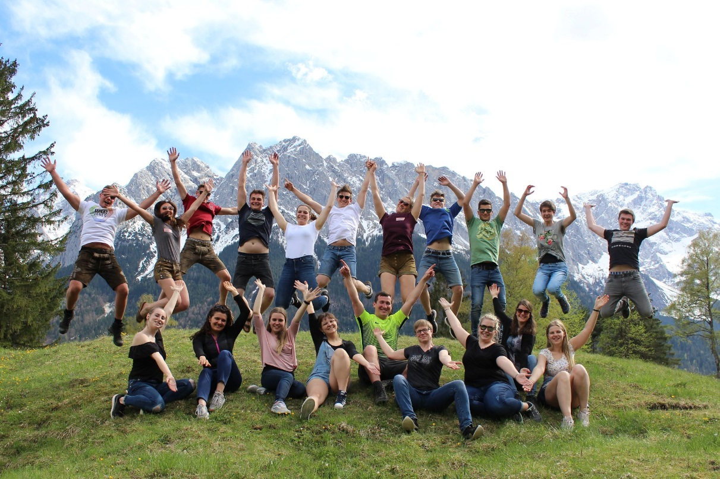
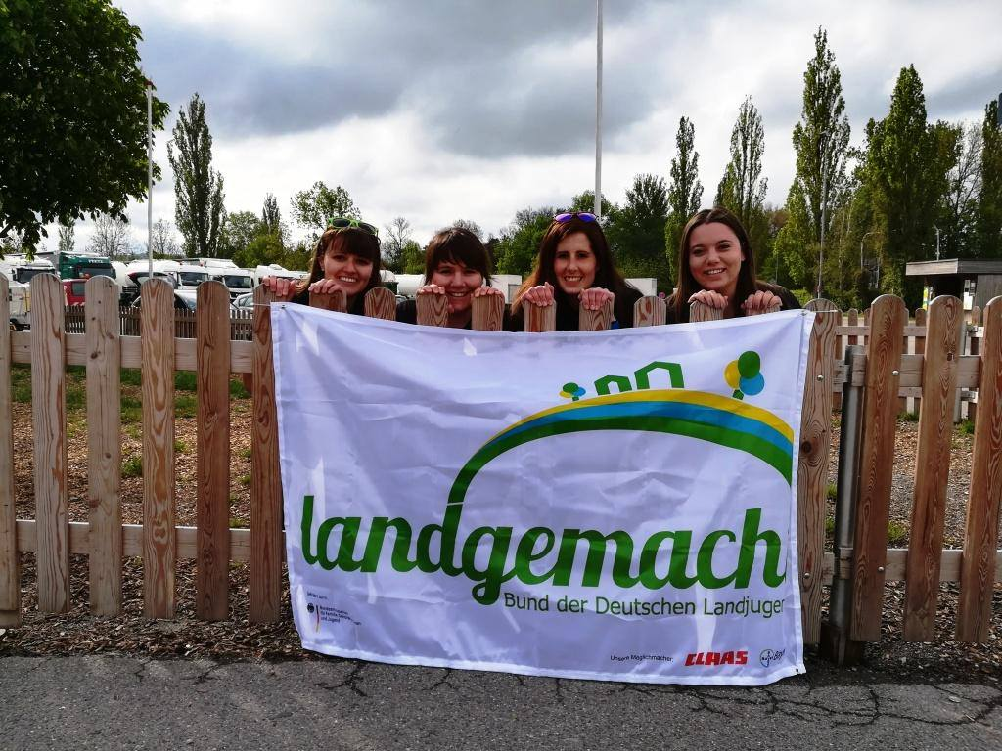
BJB – was ist das?
Spaß
Austausch
Erfahrung sammeln
Neues kennen lernen
Weiterentwicklung, Persönlichkeits-
Entwicklung & vieles mehr …
Notes:
1. Interesse wecken
Ein Landjugend Erlebnis erzählen! Überleitung zum Spinnennetz – deutlich machen was Landjugend ausmacht …
Bayerische Jungbauernschaft 1953

Slide 3
Unser Leitbild
Wir sind:
unabhängig
sexy
modern
interessiert
engagiert
Notes:
Wir sind die Bayerische Jungbauernschaft e.V. – Die Landjugend
Wir sind eine politisch unabhängige Organisation, die sich für die Interessen junger Leute auf dem Land einsetzt. Unsere Stärke ist ein offenes Miteinander. Wir stehen füreinander ein und gehen aufeinander zu – im Dorf, in Bayern, in der Welt. In gegenseitiger Achtung bleiben wir beieinander und lernen dabei voneinander.Spaß am ehrenamtlichen Engagement ist die Grundlage für unser Handeln und Voraussetzung für aktive Landjugendarbeit. Dabei ist es uns besonders wichtig gelebtes Brauchtum in unsere heutige Gesellschaft zu integrieren.
Wir mischen uns interessiert in verschiedene politische Themen, wie Agrar-, Gesellschafts- und Jugendpolitik ein. Das demokratische Mitgestalten von Politik auf allen Ebenen ist uns genauso wichtig wie das Mitwirken in der Dorfgemeinschaft. Der internationale Austausch und ein weitgestreutes Netz zu anderen Verbänden erweitern unseren Horizont stets aufs Neue. Vielfältige Bildungsangebote sowie die tägliche Landjugendarbeit ermöglichen uns eine Weiterentwicklung der eigenen Kompetenzen, um verantwortungsvolle Aufgaben im beruflichen sowie privaten Bereich zu übernehmen. Großes Interesse haben wir an einer lebendigen Gestaltung des ländlichen Raumes und wollen daher die Wertschätzung für den Agrarbereich und die grünen Berufe schärfen. All diese verschiedenen Aufgaben und Ziele sind eng miteinander verknüpft und voneinander abhängig wie die Fäden in einem Spinnennetz.

Slide 4
Unser Jahresmotto
Notes:
#Land.Leben.Lieben.
Unter diesem Motto wurde in das Jahr 2021 gestartet und das unter erschwerten Corona Bedingungen ;)
Davon hat sich die BJB aber nicht abschrecken lassen und viele Veranstaltungen, Seminare und Austauschrunden in die digitale Welt verlegt.
→ Seminare zu landwirtschaftlichen Themen wie Grünland Fütterung, Direktvermarktung aber auch Veranstaltungen zu Käse&Wein Verkostung oder Spieleabende finden online statt

Slide 5
Wir gestalten das Leben auf dem Land!
Gemeinsame Aktivitäten ( Billard spielen, Schwimmen, Wanderungen)
Beteiligung an bundesweiten Aktionen (72-Stunden Aktion, Aufruf zur Beteiligung an Wahlen, …)
Traditionen pflegen (Volkstanz, Beteiligung an Umzügen, Maibaumaufstellen, …)
Den ländlichen Raum lebenswert (er-)halten

Slide 6
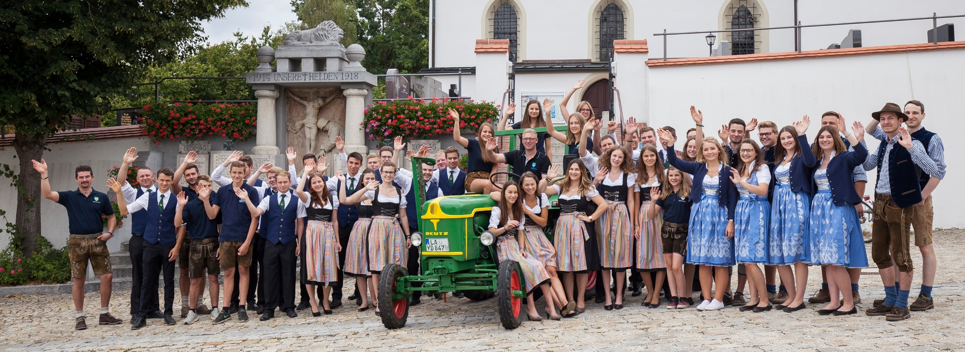
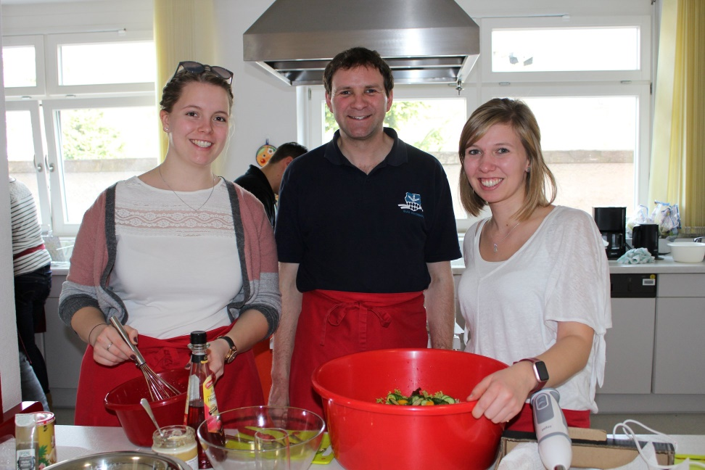
Was bei uns so los ist ;)
Notes:
Aktivitäten rund um die ländlichen Räume, damit diese lebens- und liebenswert bleiben
Erhöhung der Akzeptanz von grünen Berufen, durch die Beteiligung an öffentlichkeitswirksamen Aktionen/Messen/Veranstaltungen/Beteiligungen

Slide 7
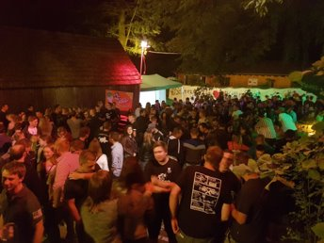
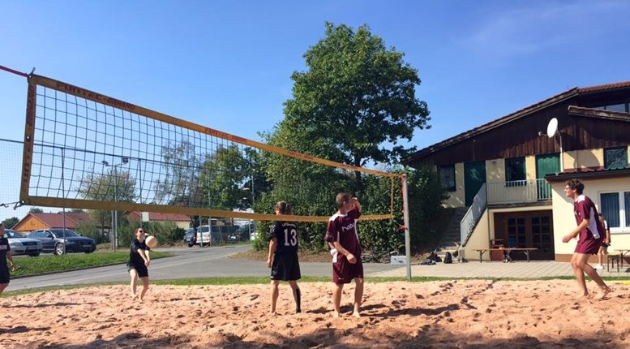
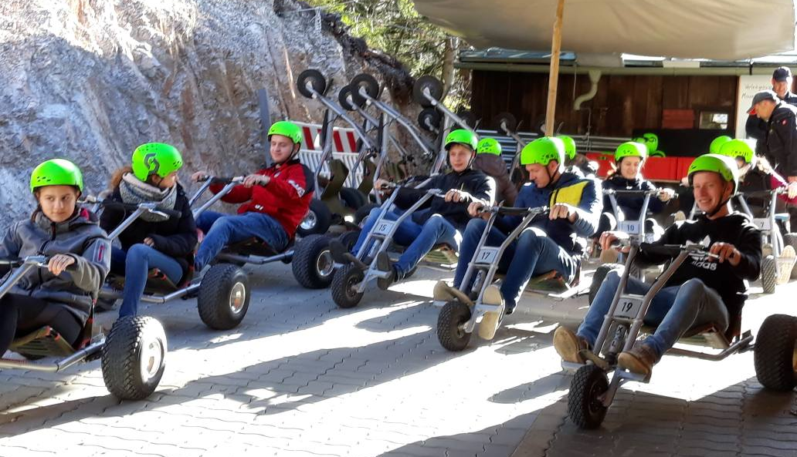
Spaß und Gesellschaft

Slide 8
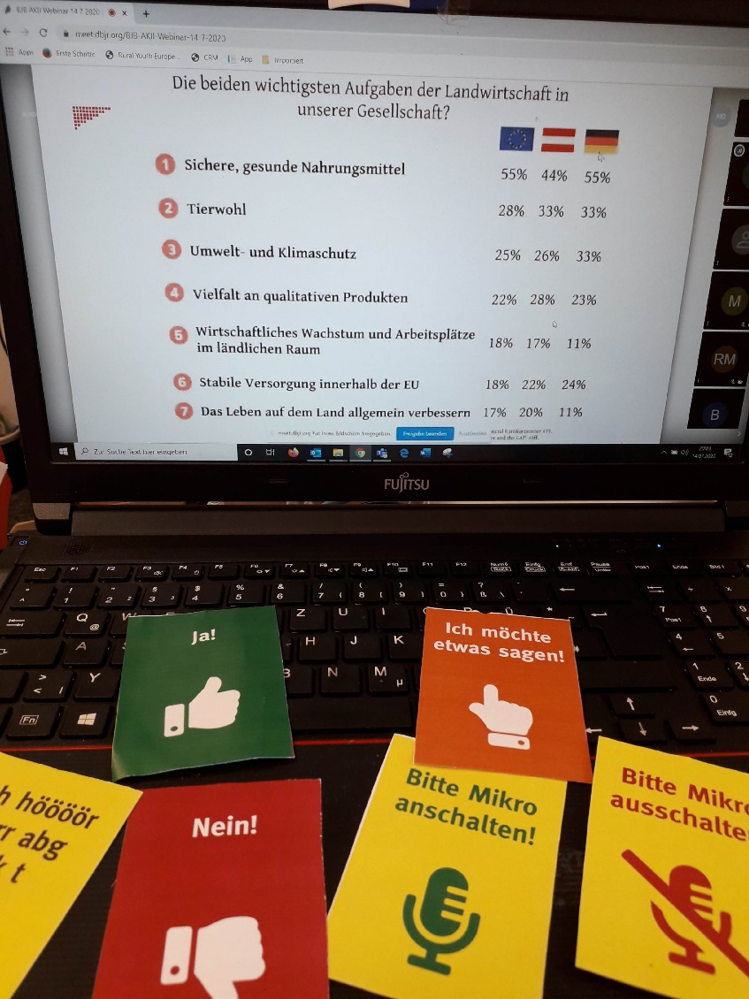
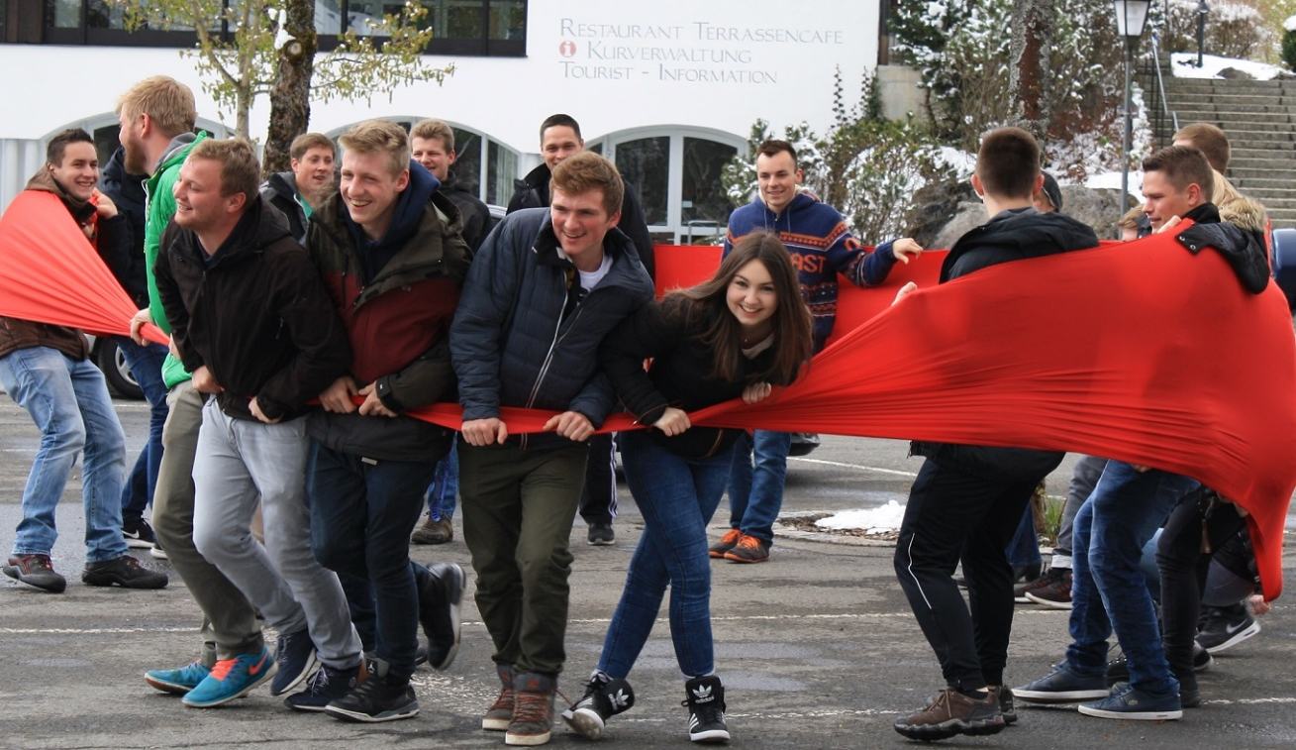
Fachliche und persönliche Weiterbildungen
Notes:
We hold a varied range of seminars to meet the many demands of modern and traditional youth culture. A lot of the events take place in the conference centre of the Bavarian Young Farmers (Seminarhaus) at the foot of the Zugspitze Mountain in Grainau:
Grainauer young farmers days with
online seminars,
Team Trainings

Slide 9
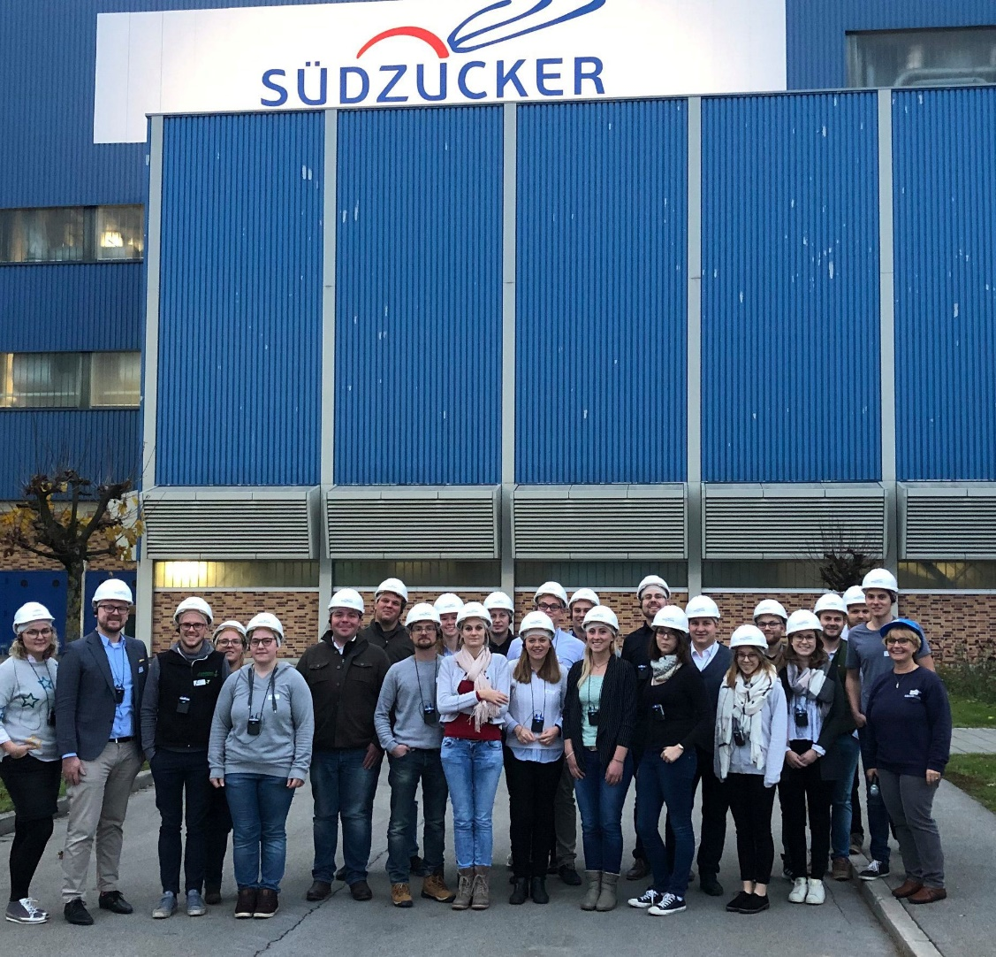
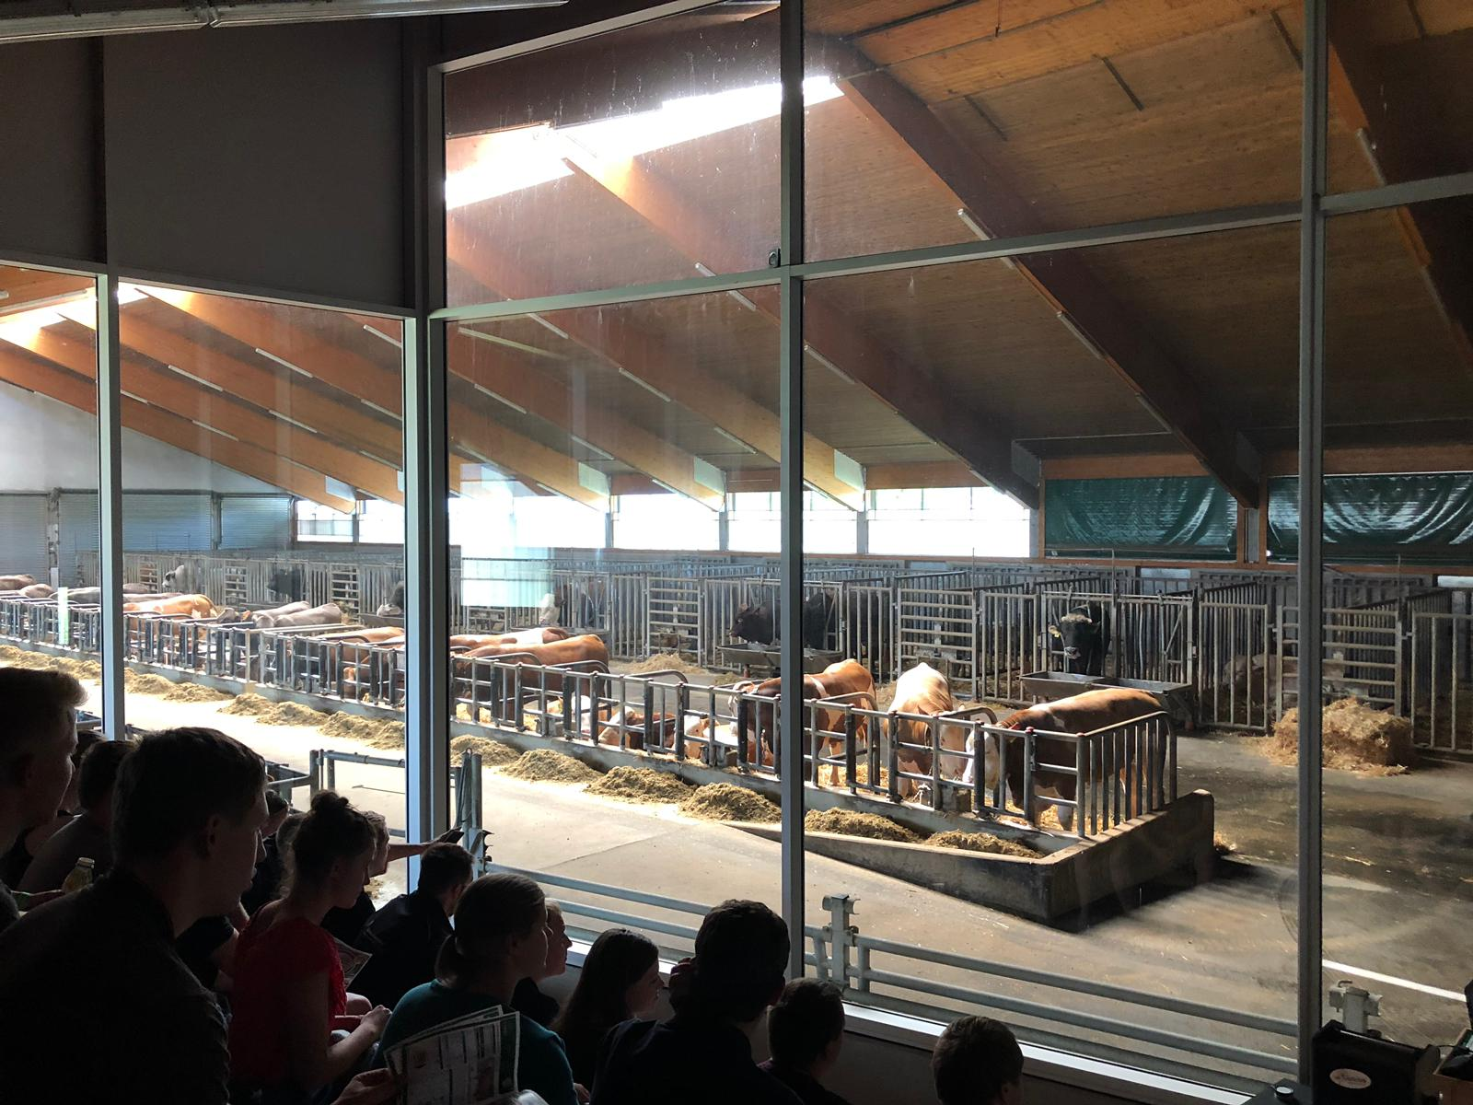
Fachliche und persönliche Weiterbildungen
Notes:
Factory tours, trips abroad

Slide 10
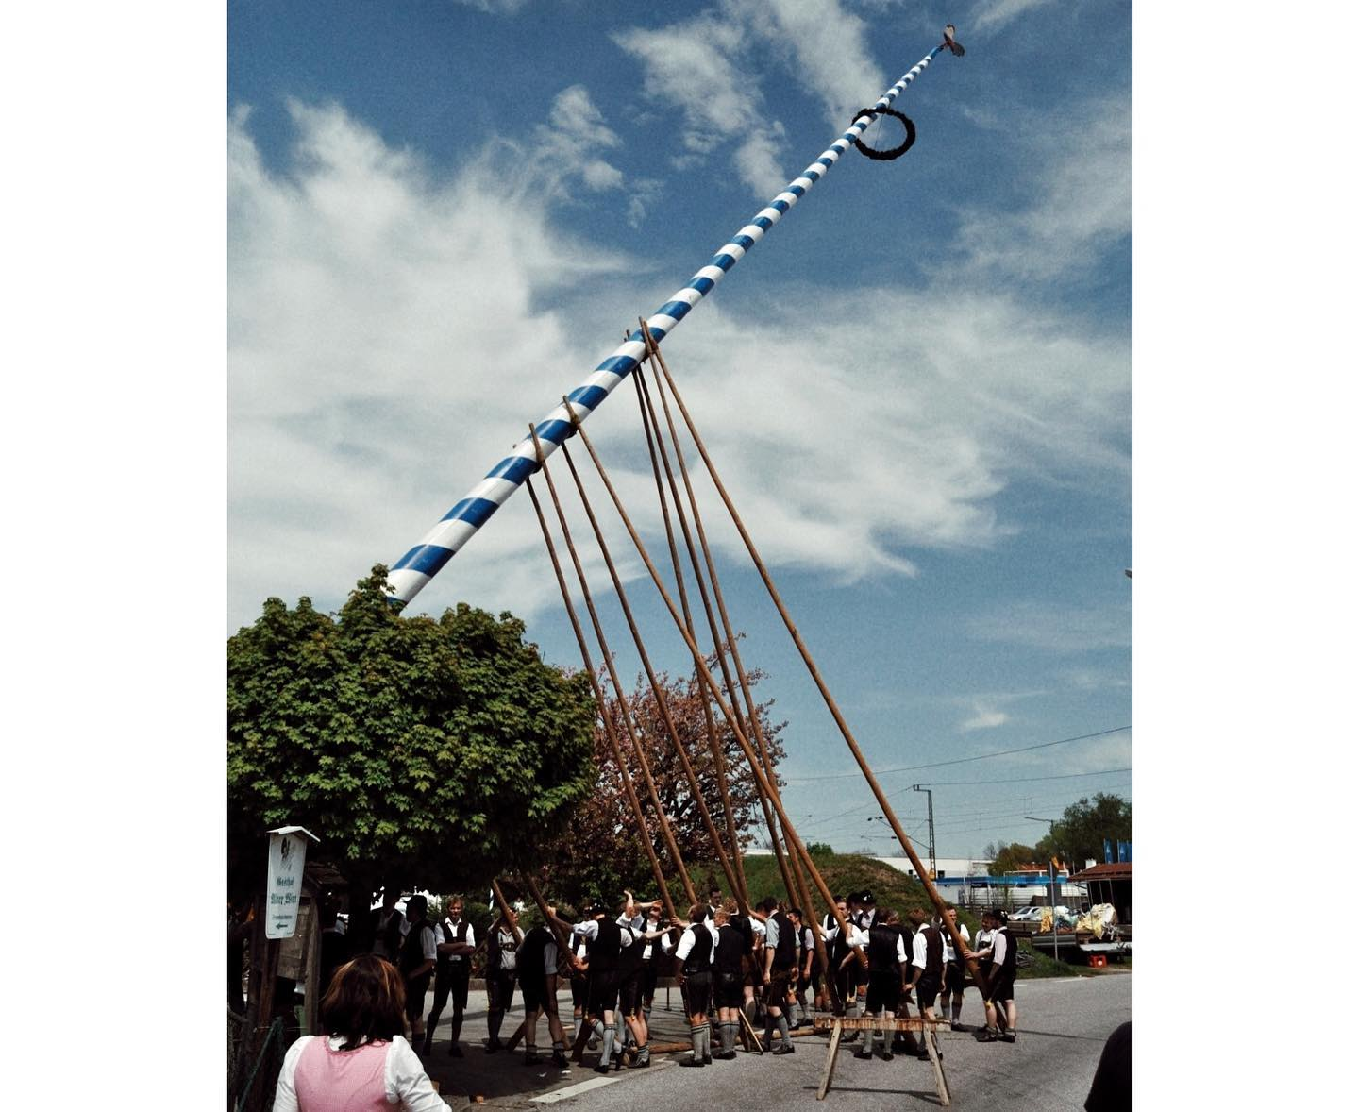
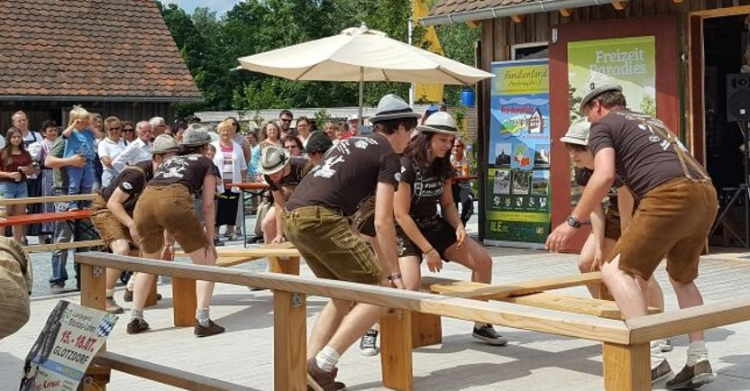
Traditions- und Brauchtumspflege

Slide 11
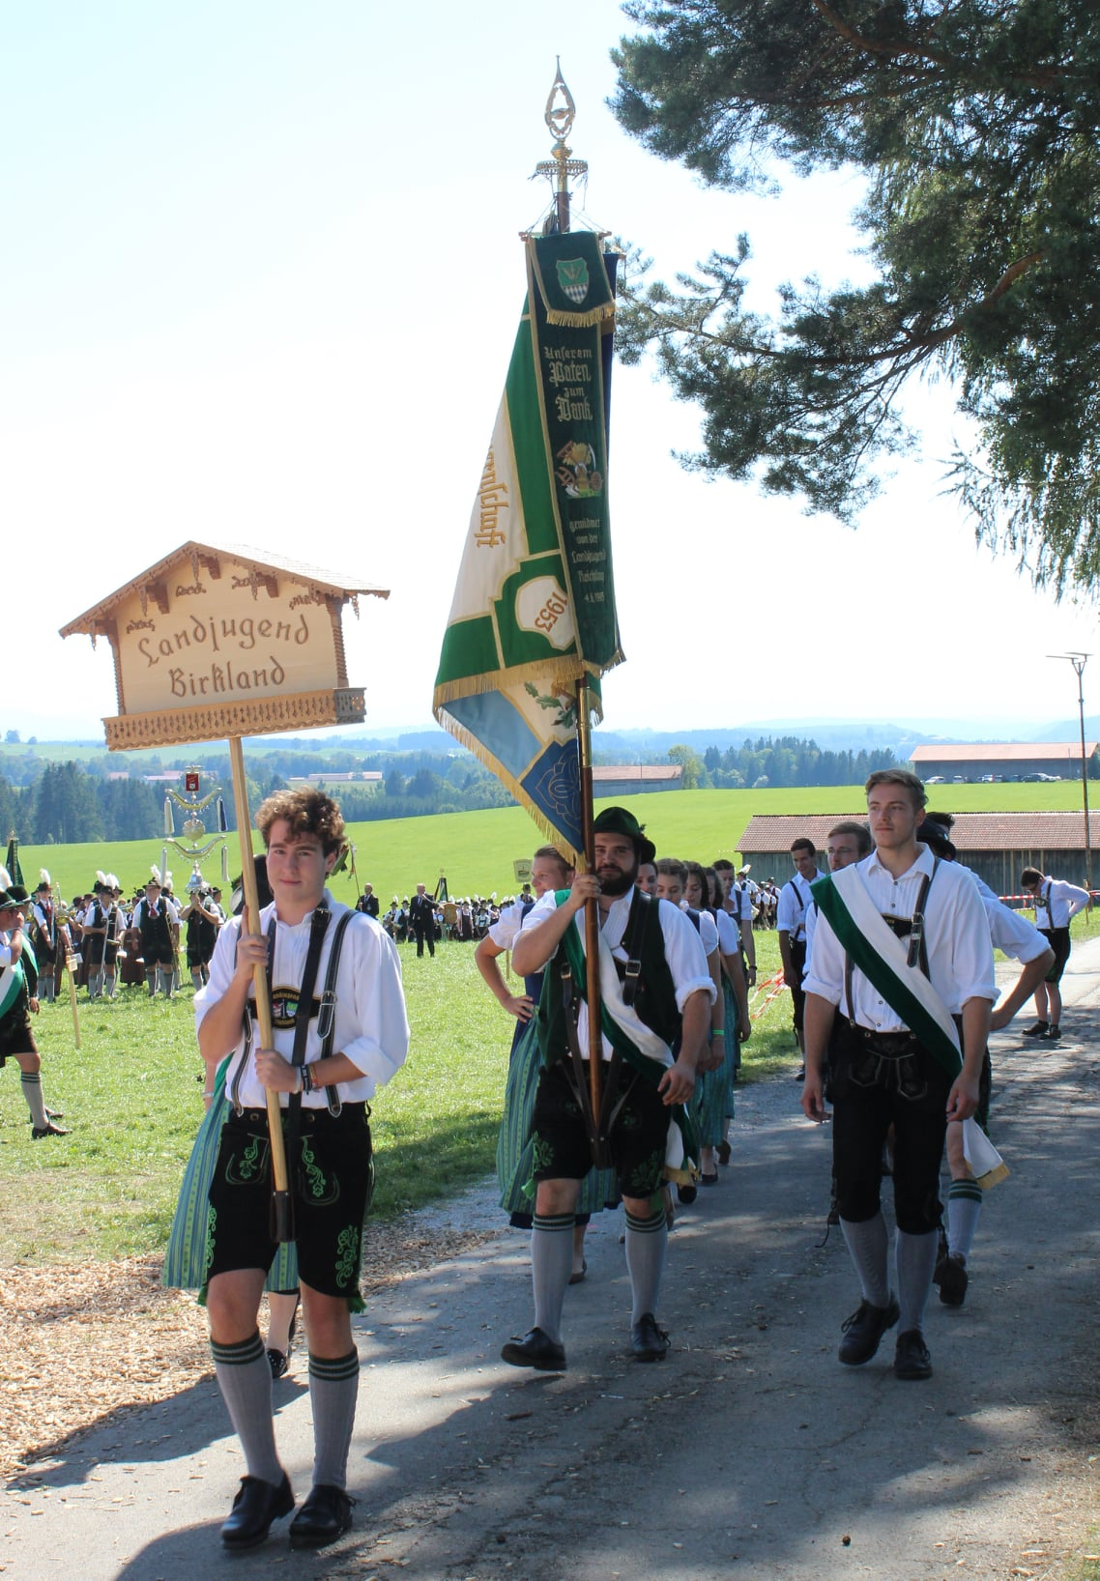
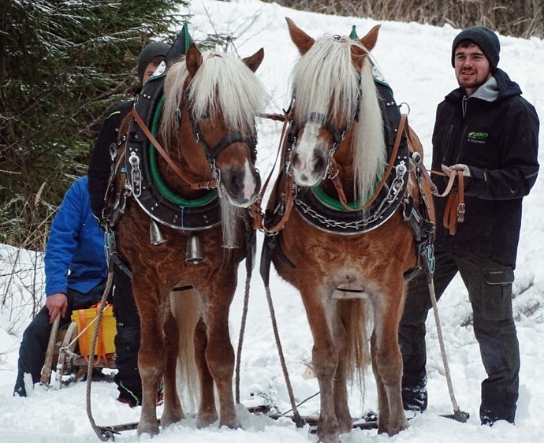
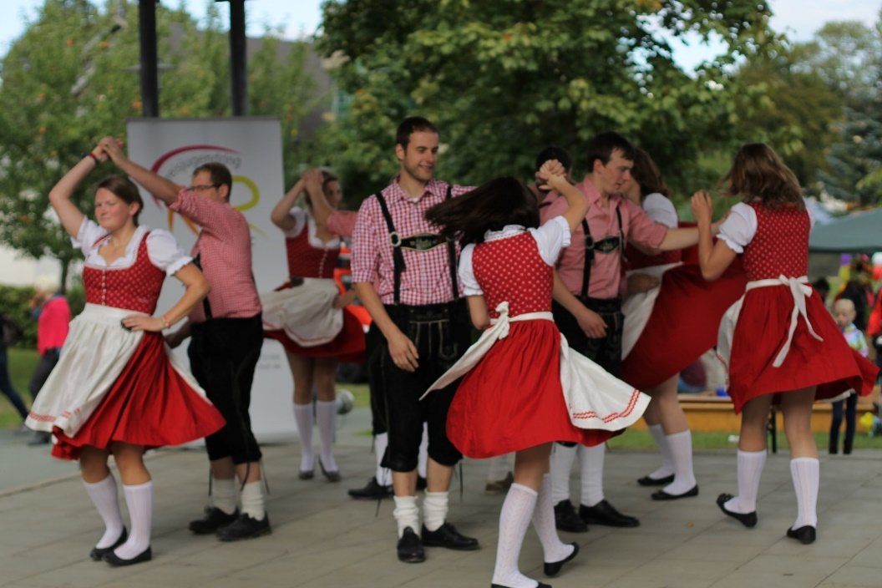
Traditions- und Brauchtumspflege

Slide 12
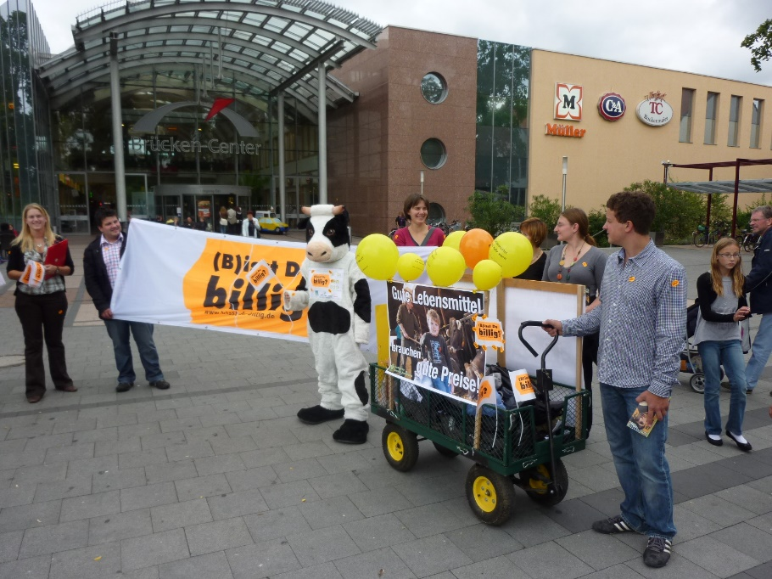
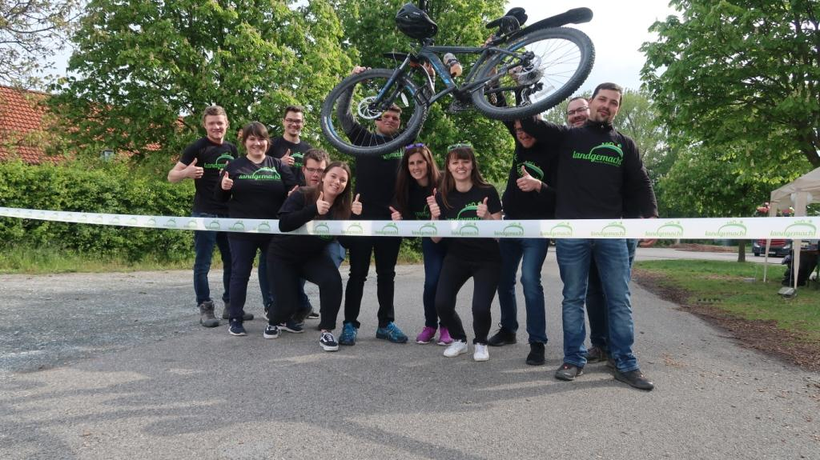
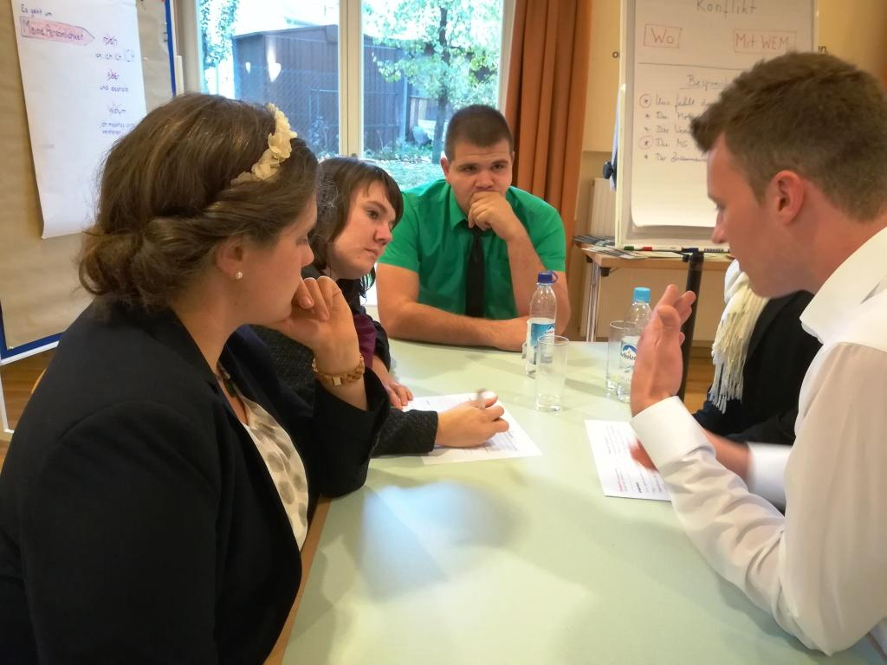
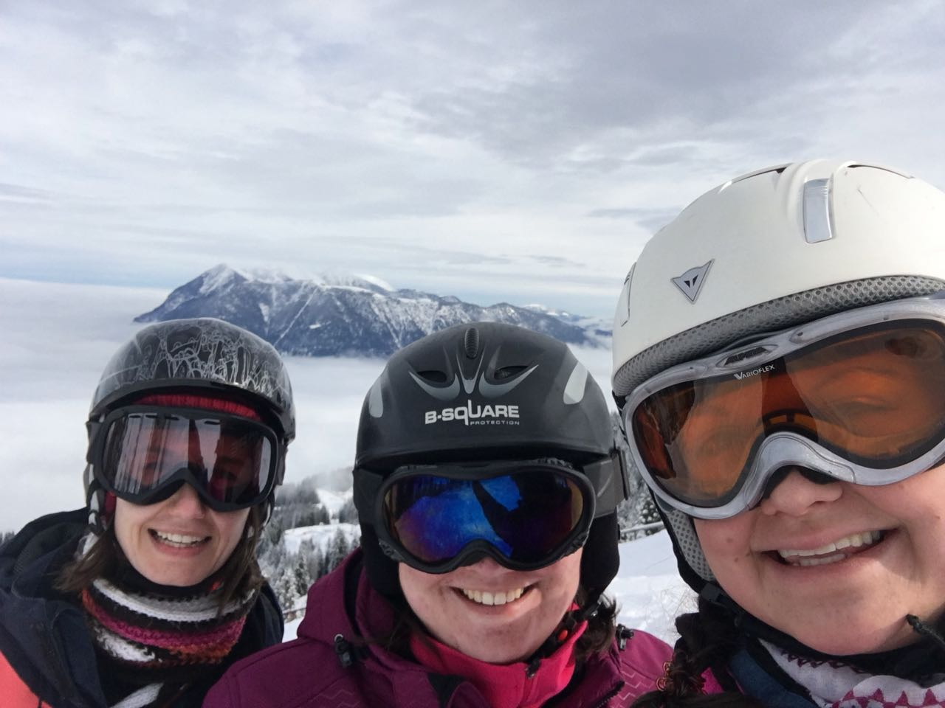
Einblick in die Landjugend vor Ort
Notes:
Oberfranken
Aktion „Gute Lebensmittel“
Aktionsteam #landgemacht
Lösungsorientierte Gesprächsführung – Führungstraining
Gruppenausflug Skifahren

Slide 13
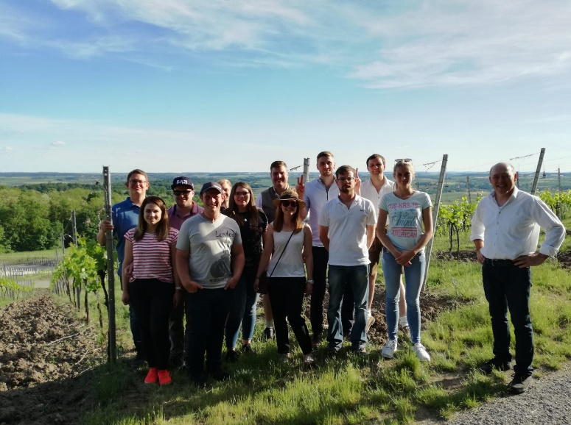
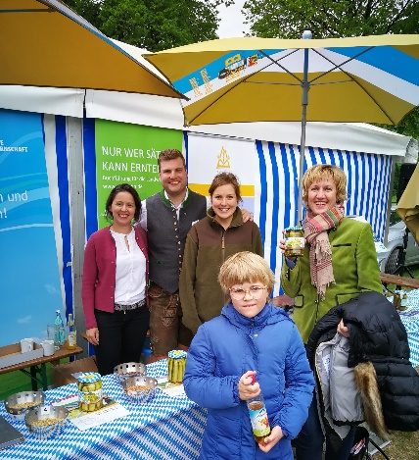
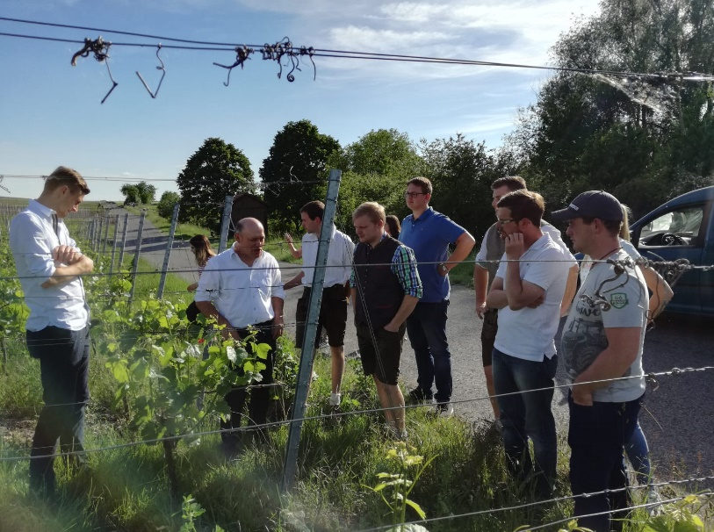
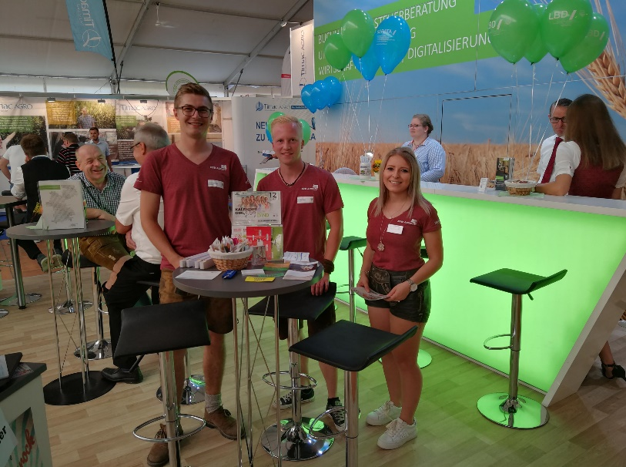
Einblick in die Landjugend vor Ort
Notes:
Niederbayern
Grillsaisoneröffnung 2019
Kalendergirlparty 2019
Karpfham 2019
Lehrfahrt 2019

Slide 14
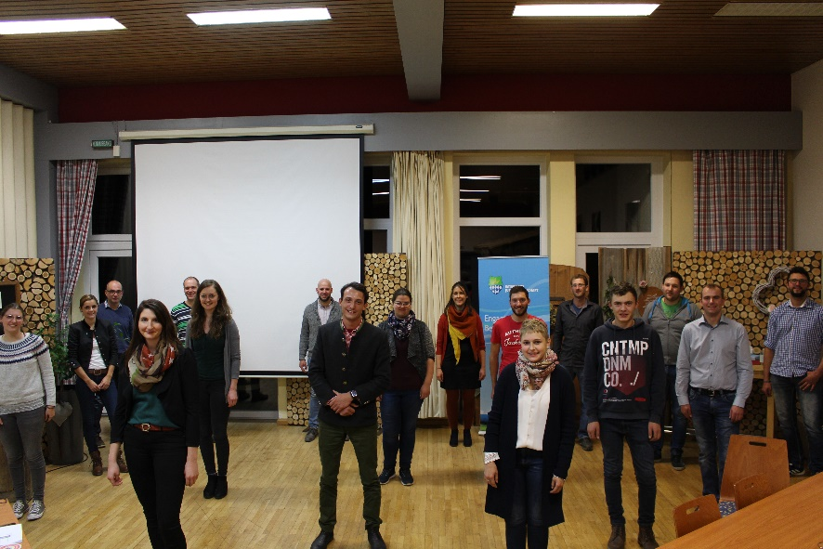
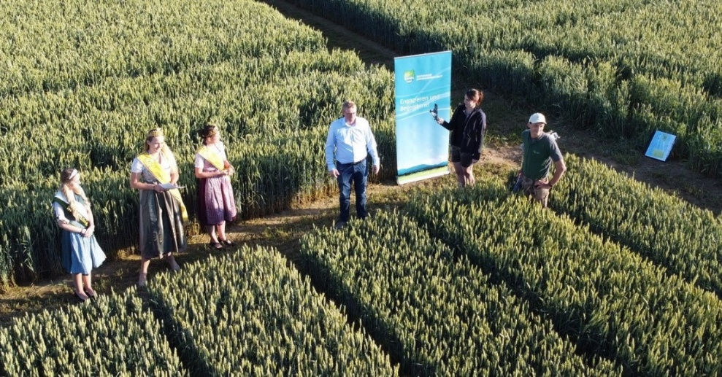
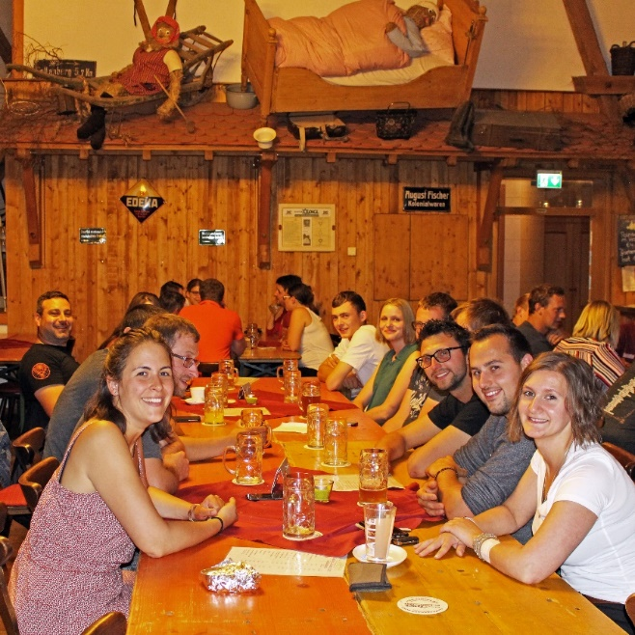
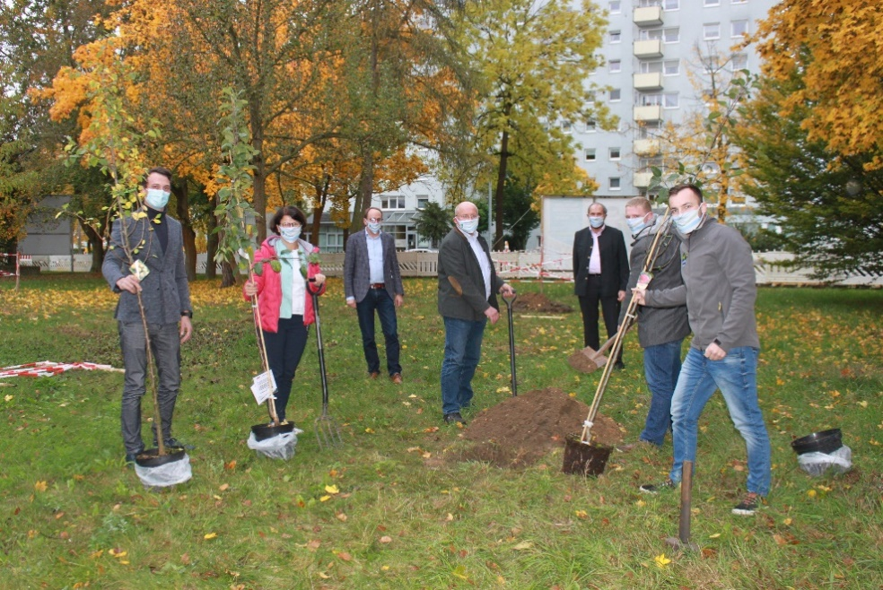
Einblick in die Landjugend vor Ort
Notes:
Oberpfalz
Bezirksversammlung 2020
Virtueller Feldtag 2020
Baumpflanzaktion
Zoiglabend 2019

Slide 15
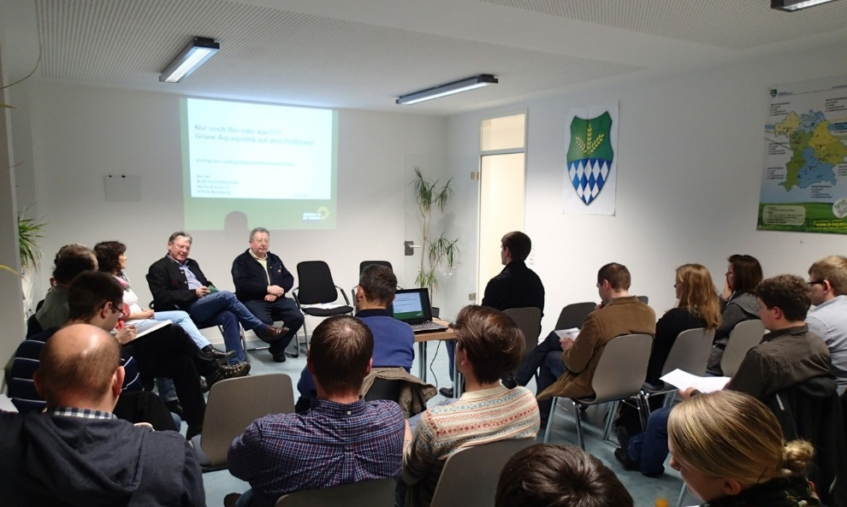
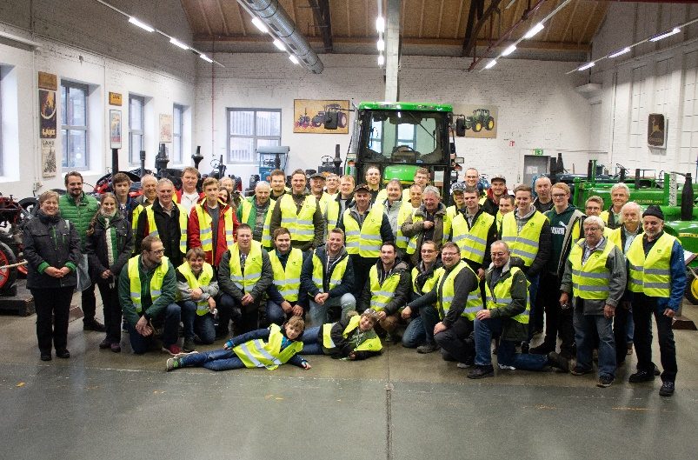
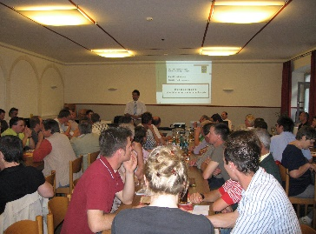
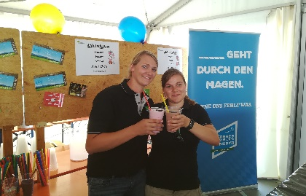
Einblick in die Landjugend vor Ort
Notes:
Unterfranken
Lehrfahrt John Deere
Milchstand Fendt-Feldtag
Hofübergabeseminar
Agrarpolitischer Austausch

Slide 16
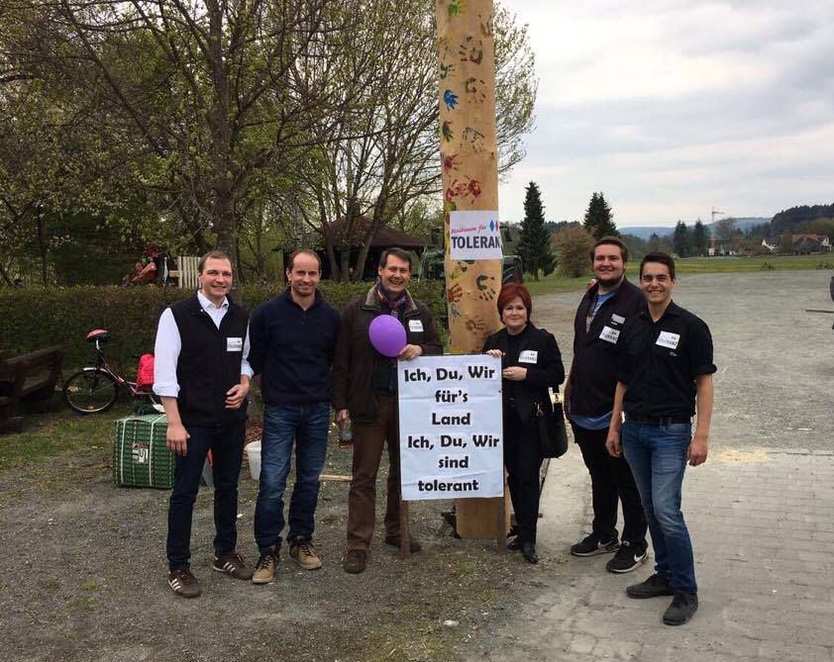
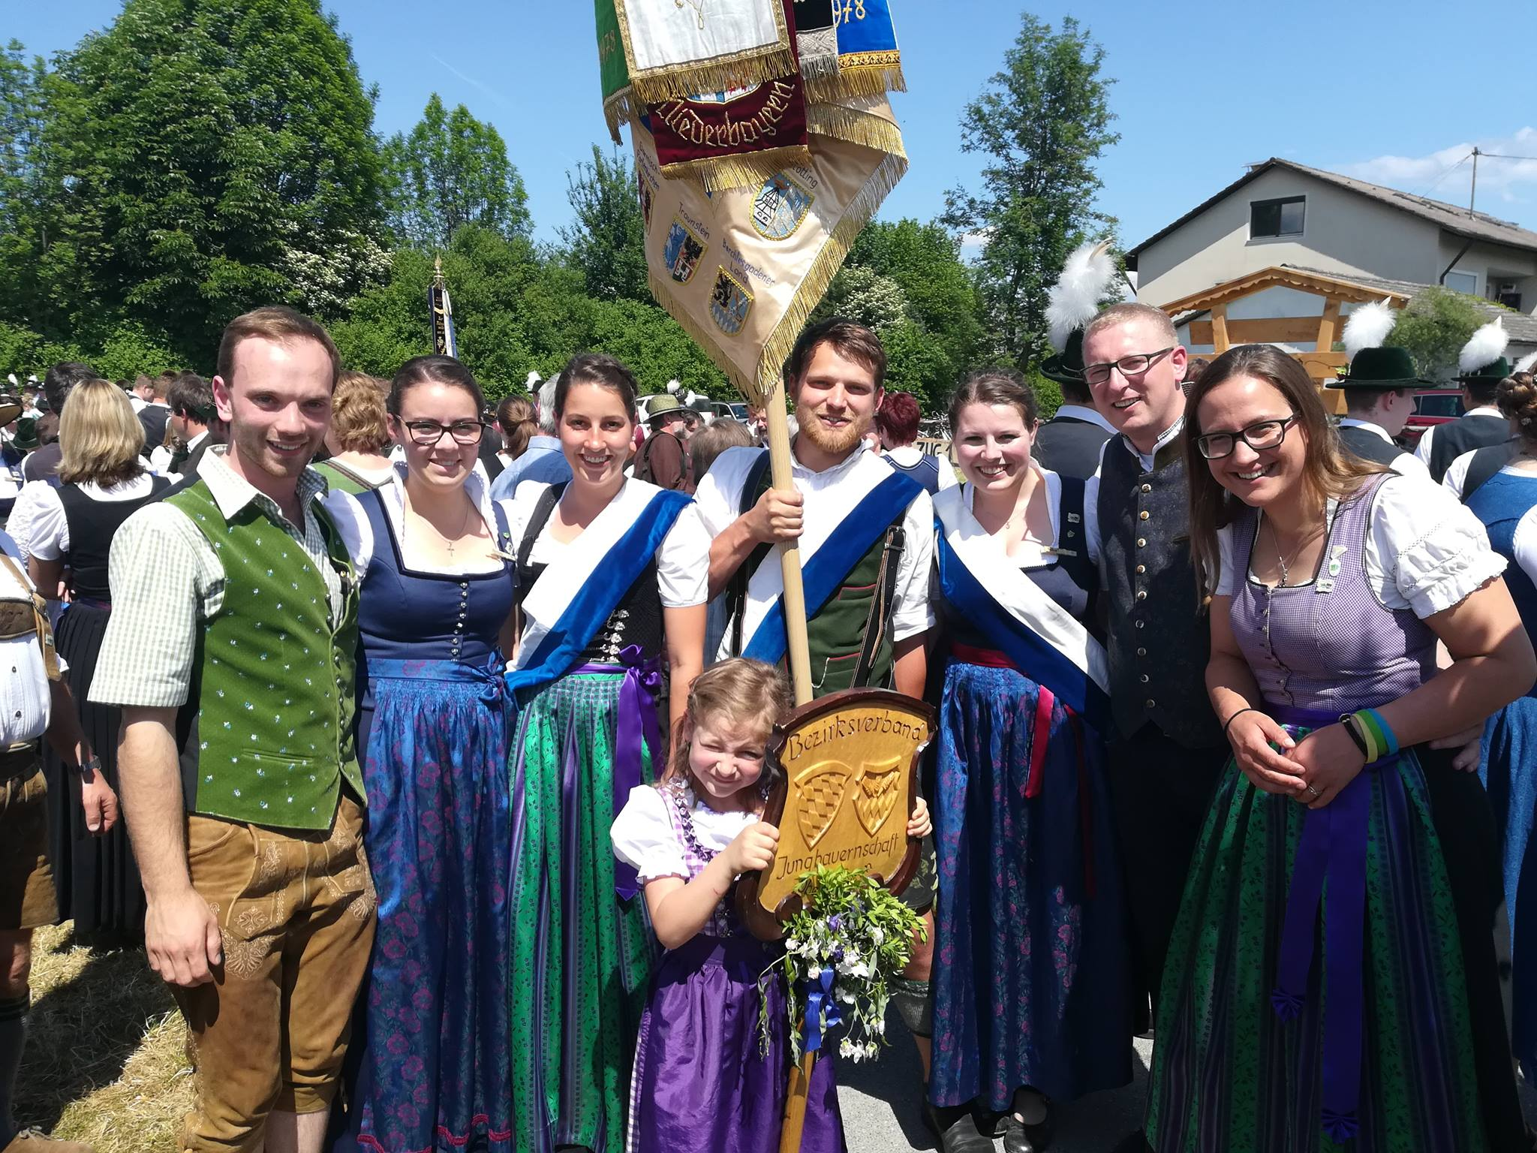
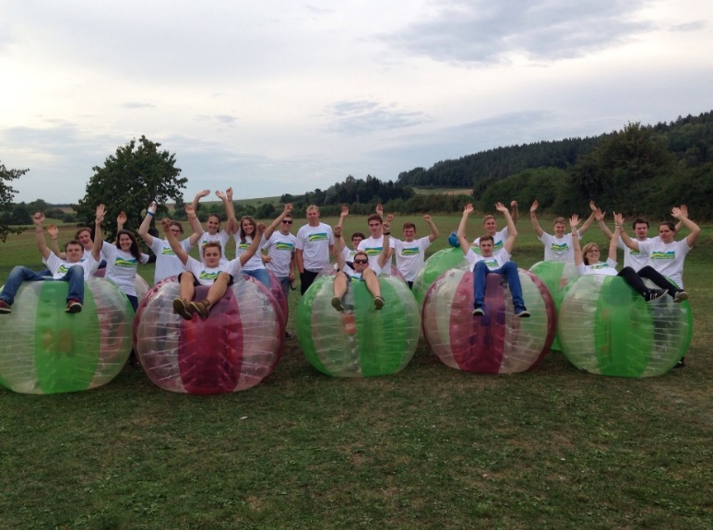
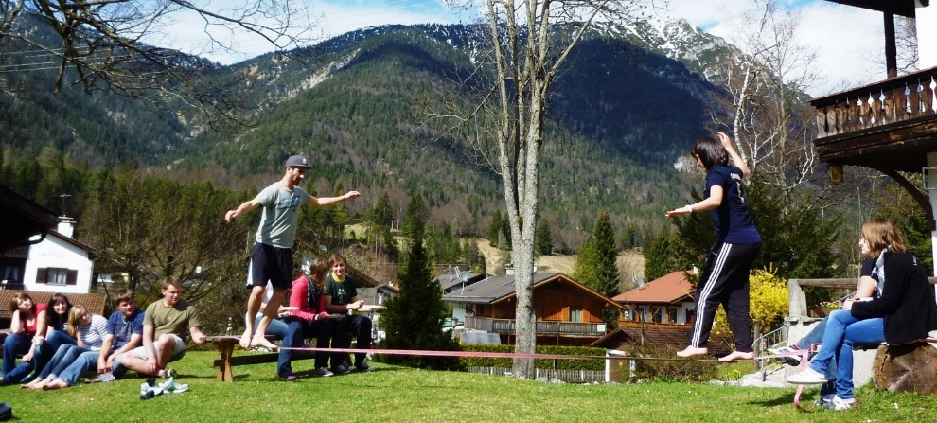
Einblick in die Landjugend vor Ort
Notes:
Verschiedene Aktionen in Obb.

Slide 17
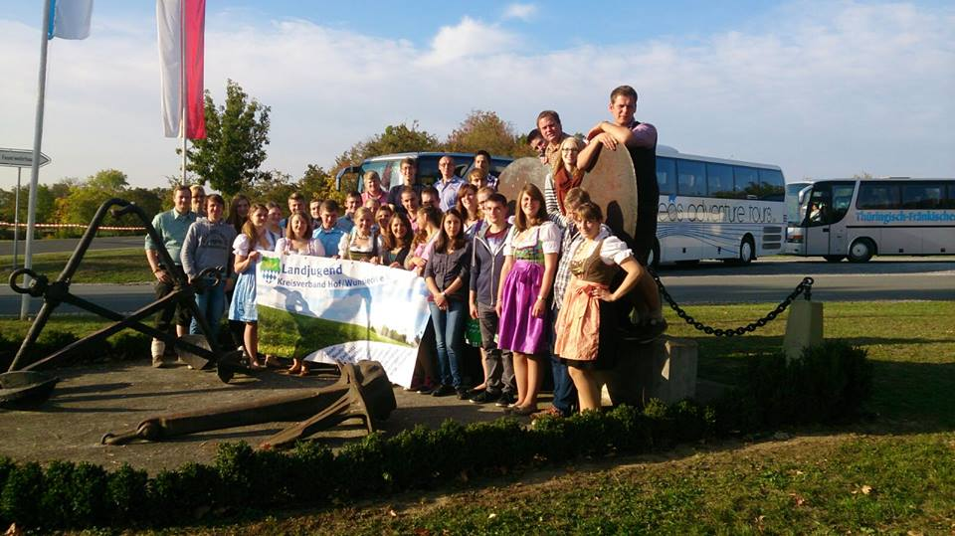
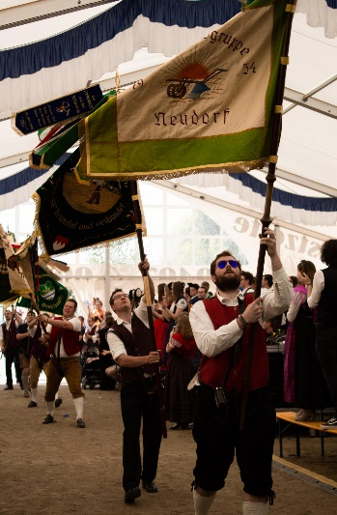
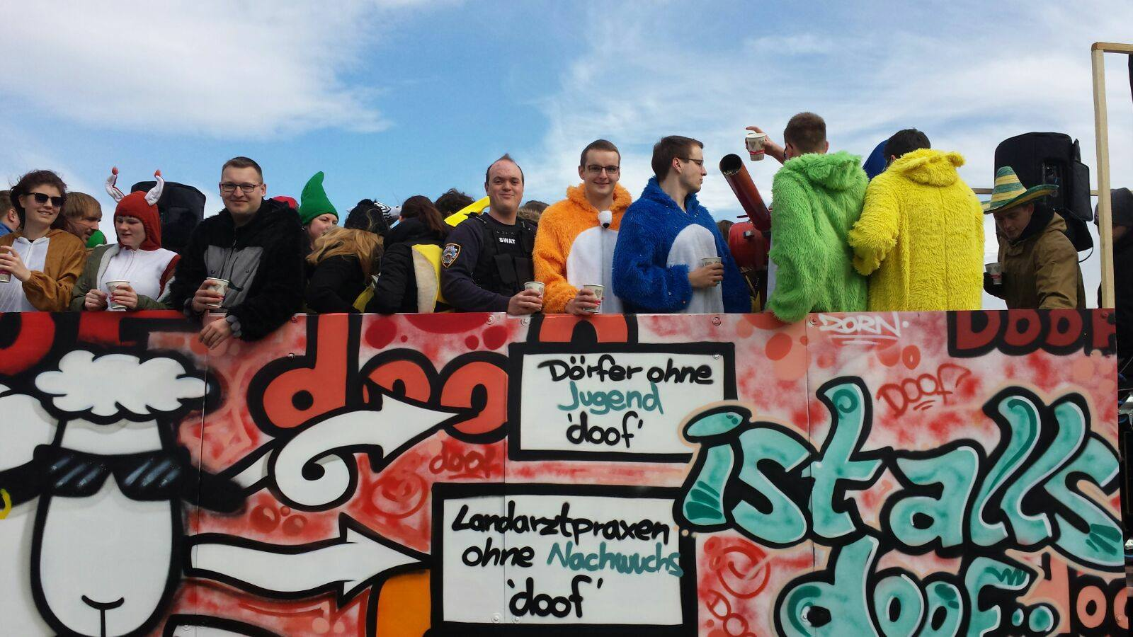
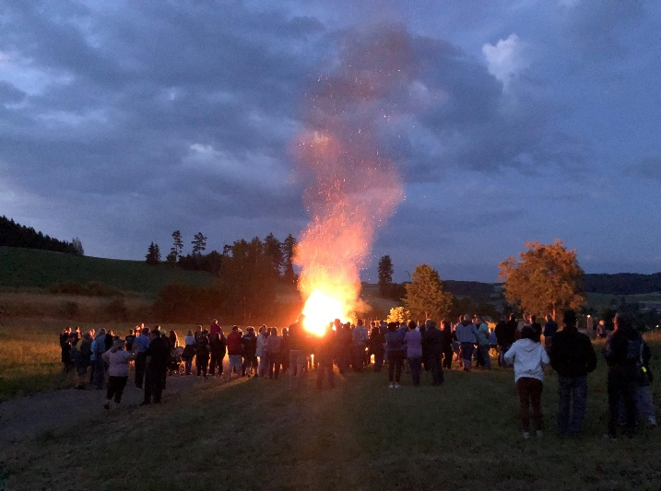
Einblick in die Landjugend vor Ort
Notes:
LJ Jubiläum Neudorf
Ausflüge
Faschingsumzüge
Sonnwendfeuer
Spiel ohne Grenzen

Slide 18
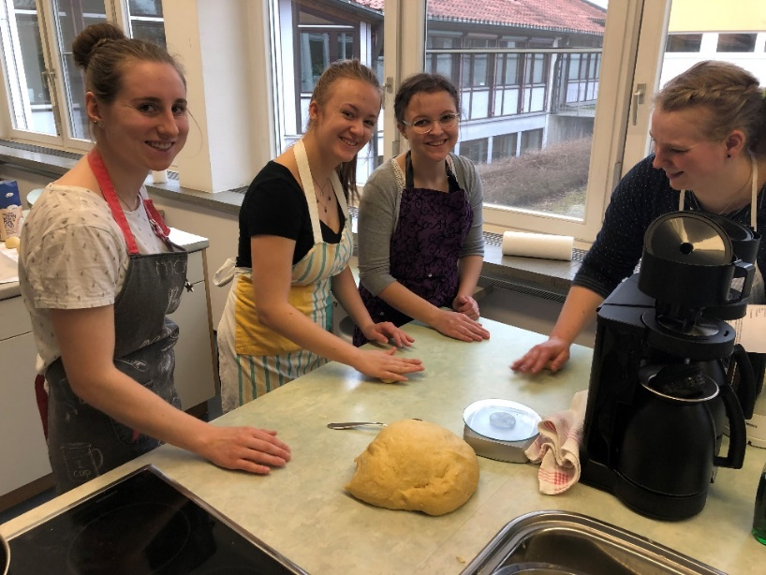
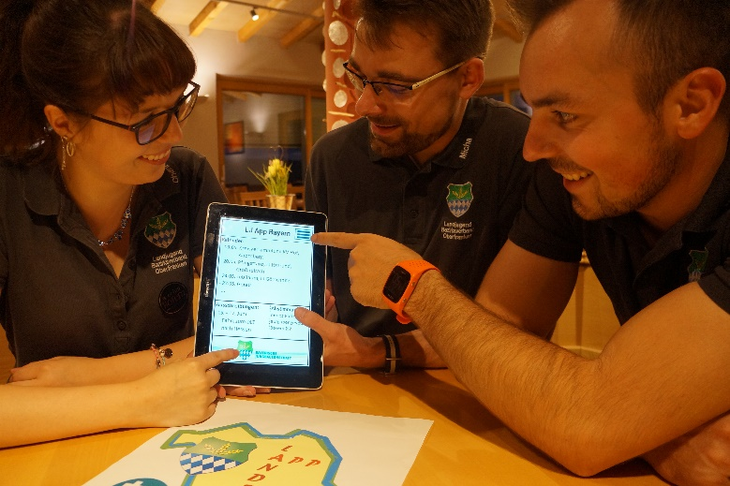
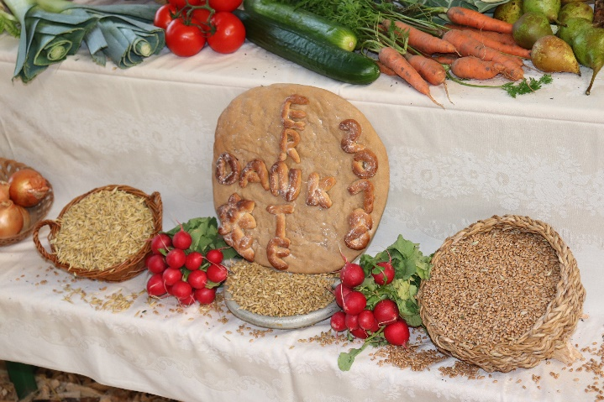
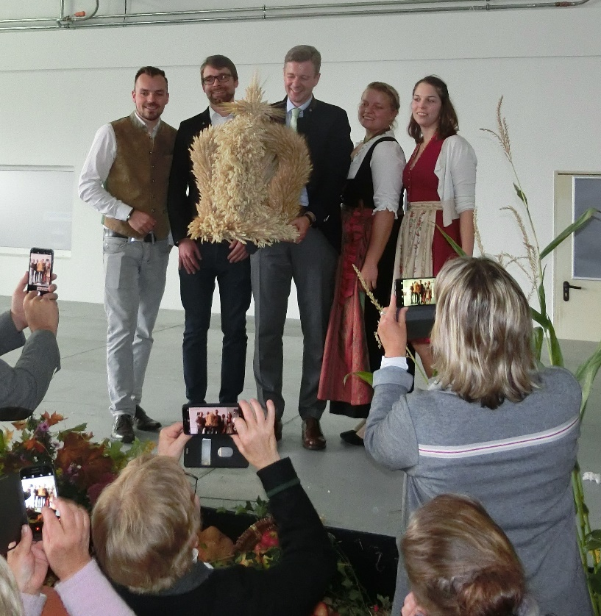
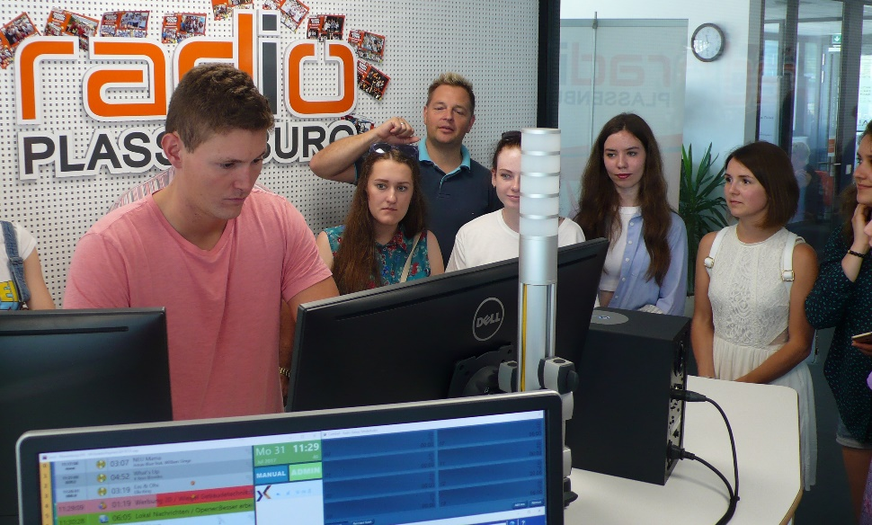
Einblick in die Landjugend vor Ort
Notes:
Oberfranken
AK Mädchen und Frauen – Krapfenbackkurs
Ausrichten von Erntedankfesten
Diverse Betriebsbesichtigungen
LJ_App
Übergabe Erntekrone Bezirk OF

Slide 19
Wir bieten
IGW-Fahrt
Bezirksteamschulung
Auslandreisen und Austausch
AK I-Tage
Grainauer Junglandwirte-tagung
Gruppenleiter-lehrgang
Agrar. Lehrfahrt
Rhetorik-Kurse
Grundkurs
uvm.
Bleibt auf dem Laufenden und abonniert unsere Kanäle auf
und schaut auf unserer Homepage vorbei
Notes:
3. Was wir bieten …
Einzelne Veranstaltungen kurz vorstellen.
Bei all diesen Angeboten gilt,
sie sind sehr viel günstiger als wenn man sie einfach in einem Bildungshaus bucht (das alles können wir bieten, weil die JB-Gruppen anteilig nach Mitgliedern Geld weitergeben. Damit können wir Mitarbeiter bezahlen, die uns bei der Organisation helfen
Sie sind genau für uns ausgerichtet, auf uns zugeschnitten – mit dem Grundsatz Spaß und Engagement kommen zusammen.
Viele dieser Kurse finden an einem ganz besonderen Ort statt.

Slide 20
Aufbau der BJB e. V.
Landesvorstand
Bund der dt. Landjugend
Landesvorstand der
Bay. Jungzüchter
Landesvorstand der
Bay. Junggärtner
Landesverband
AK Jugend- und Gesellschaftspolitik
AK Agrarpolitik
AK Jungwinzer
Bezirksverband
Bezirksvorstand
Kreisverband Kreisgruppen z. B. RJLW/RJLF
Landjugendgruppe
Notes:
AK I und AK II auf Bezirks – und Landeseben.
(eigtl. sind die Jungwinzer so eine Art AK III) wenn dann Vorstellung Unterfranken mit einbauen.
Ist keine eigenständige Gruppe.. Kein Stimmrecht im Landesverband. Nur Berichterstattung! Ist ein Arbeitskreis..

Slide 21
Aufbau der BJB e. V.
BUND DER DEUTSCHEN LANDJUGEND
Landesvorstand
AK I
AK II
AK Jungwinzer
Landesvorstand
Landesverband der Bay. Jungzüchter
Landesverband der Bay. Junggärtner
Landesverband
Bezirksvorstand
Bezirksverband
Kreisverband
Kreisgruppen
z.B. RJLW/RJLF
Landjugendgruppe
Notes:
AK I und AK II auf Bezirks – und Landeseben.
(eigtl. sind die Jungwinzer so eine Art AK III) wenn dann Vorstellung Unterfranken mit einbauen.
Ist keine eigenständige Gruppe.. Kein Stimmrecht im Landesverband. Nur Berichterstattung! Ist ein Arbeitskreis..

Slide 22
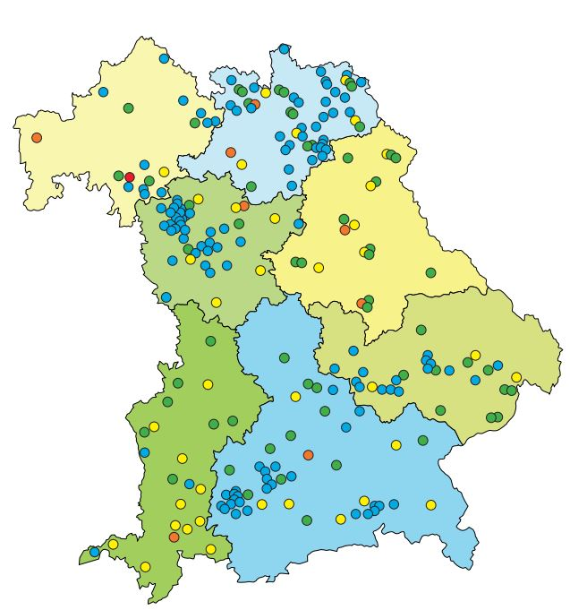
Notes:
Zeigt ganz Bayern auf mit den Gruppen.
Lass die Gruppe raten:
Was meint Ihr… Wo sind wie viele Gruppen?
- Fällt euch sogar (vllt. weil Ihr befreundet seit) eine Gruppe ein? > BJB/LW. usw.

Slide 23
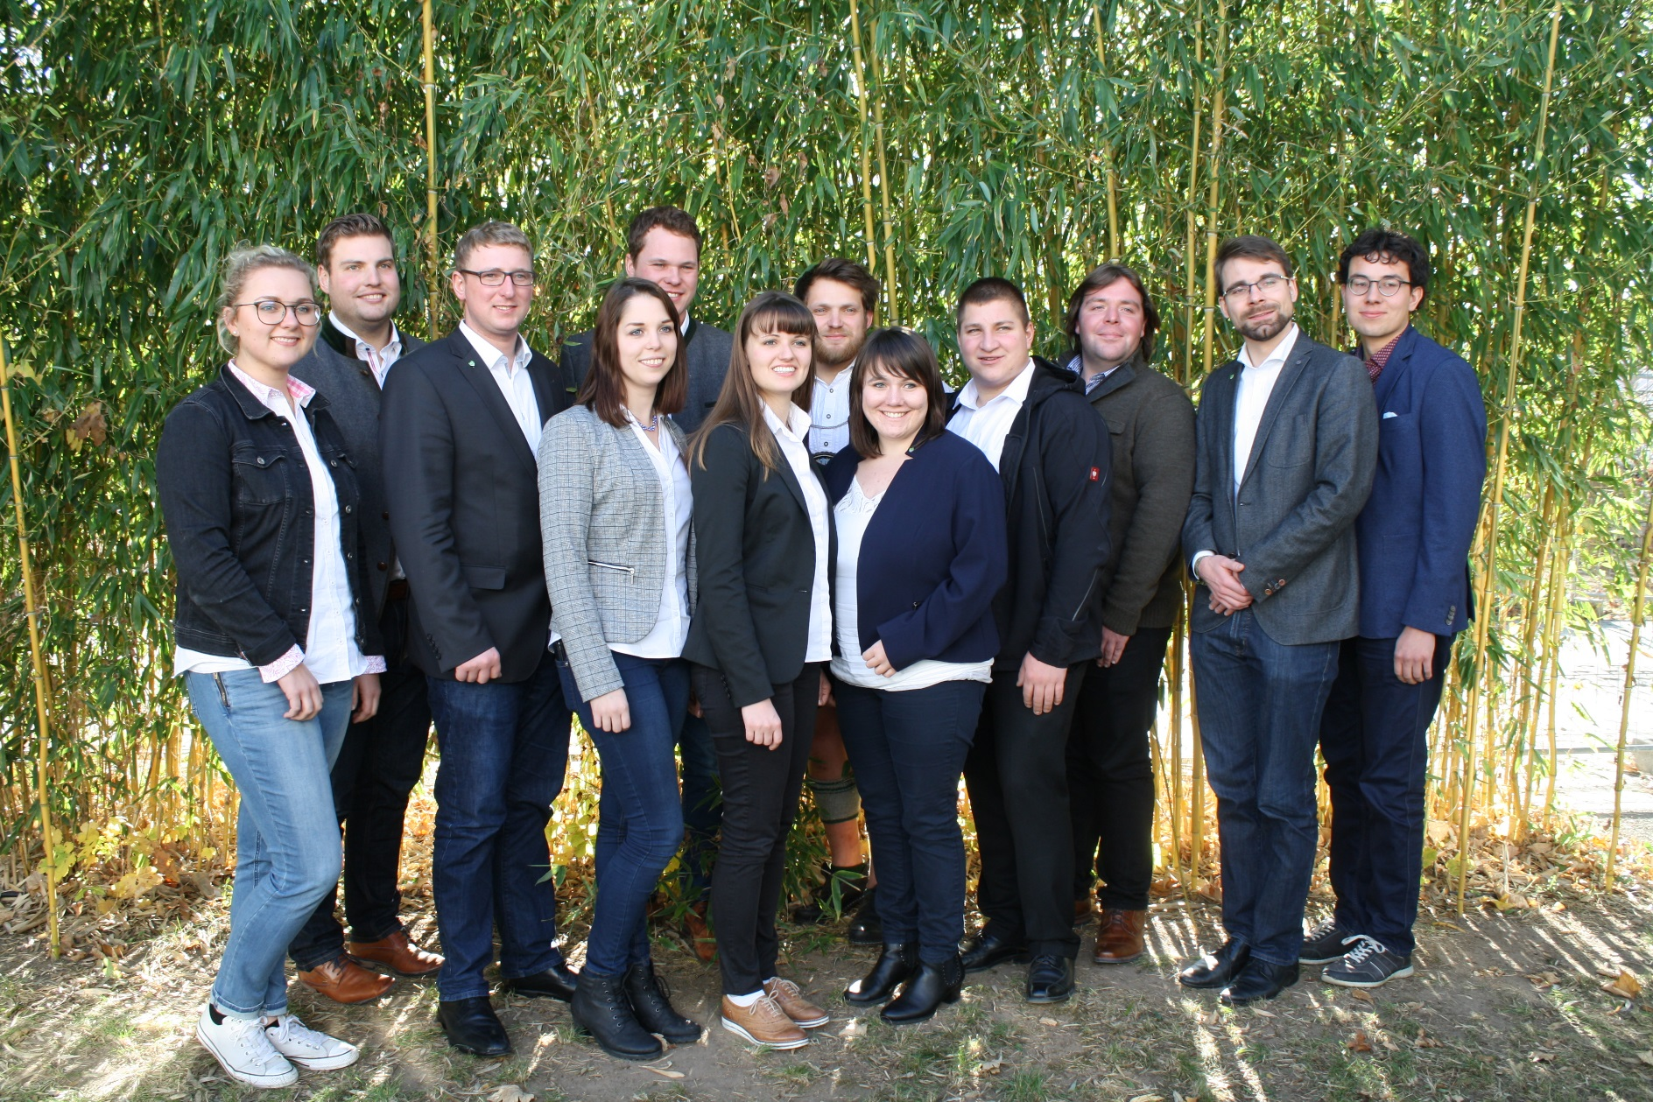
Landesvorstand
Notes:
Die Landesvorstandschaft der BJB setzt sich zusammen aus den beiden Landesvorsitzenden, den sieben stellvertretenden Landesvorsitzenden aus den Bezirken, dem Vertreter der Junggärtner, sowie den SprecherInnen der drei Arbeitskreise in der Bayerischen Jungbauernschaft e.V.
Landesvorsitzende Magdalena Eisenmann und Georg Rabl
Zudem hauptamtliches Team mit 13 Köpfen.
1 GF + 8 Bildungsreferenten + 5 Verwaltungskräfte
In Germering, Würzburg, Bayreuth, Regensburg, Schwabmünchen

Slide 24
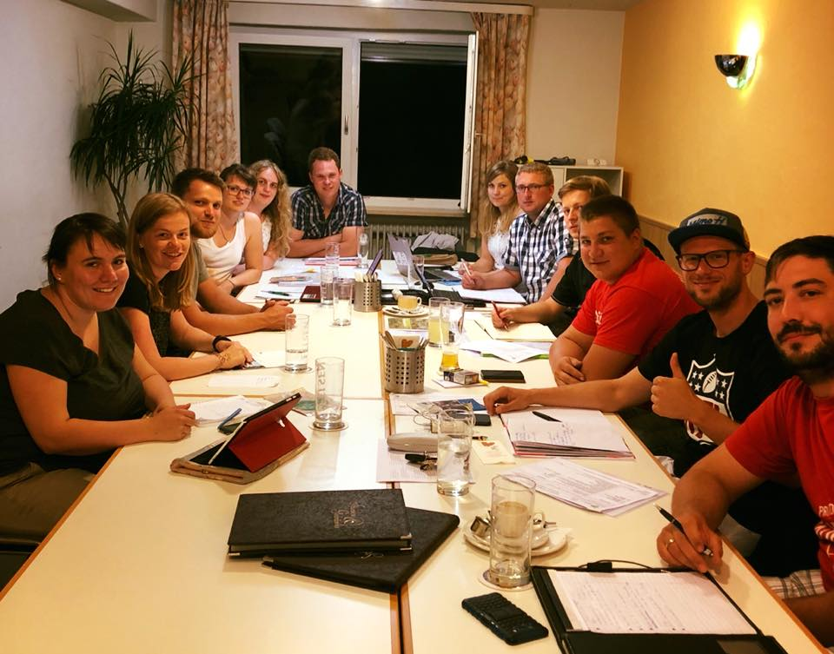
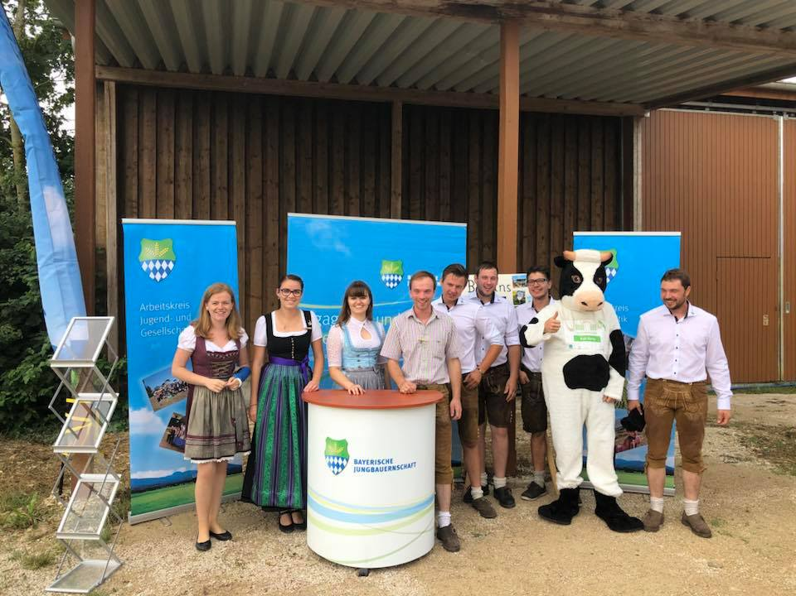
Landesvorstand
Notes:
Kurz was zu den Bildern sagen
Wie wird eine Sitzung vorbereitet.
Wie läuft eine Sitzung ab

Slide 25
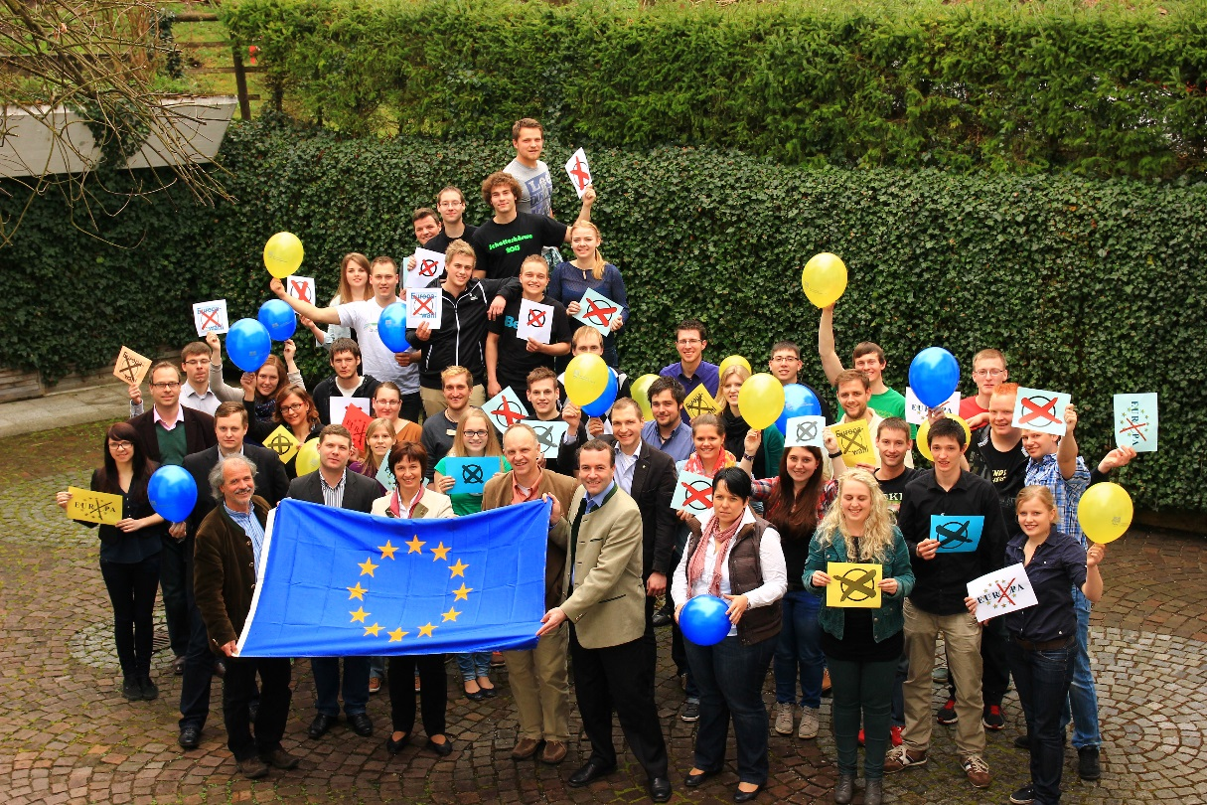
Landesvorstand

Slide 26
AK Jugend- und Gesellschaftspolitik
Notes:
Jugend- und Gesellschaftspolitik
Wir mischen uns ein! Der Arbeitskreis Jugend- und Gesellschaftspolitik (AK I) der Bayerischen Jungbauernschaft behandelt Themen des aktuellen politischen Geschehens. Besonders die Jugendlichen und jungen Erwachsenen in den ländlichen Räumen bayerns haben wir dabei im Blick.
Wir wollen… … unsere Position im gesellschaftspolitischen Bereich deutlich machen und nach außen vertreten … ein jugendpolitisches Mandat annehmen … Diskussionen um aktuelle politische Themen in der BJB anregen … einen Ideen- und Projektepool entwickeln und neue Projekte initiieren
Das AK I-Team stetzt sich aus fünf gewählten Personen zusammmen, je nach Themen arbeiten weitere Vertreter aus den Bezirksverbänden mit.
In den etwa monatlich stattfindenden Sitzungen erarbeitet das AK I-Team Themen, Positionen der Landjugend oder plant Aktionen.
Hier AK1 Tage nennen und erklären

Slide 27
AK Agrarpolitik
Notes:
Die Bayerische Jungbauernschaft e.V. arbeitet auch agrarisch. Hierfür ist der Arbeitskreis Agrarpolitik maßgeblich für die Themenschwerpunkte zuständig. Dieser Arbeitskreis wird kurz auch nur AK II genannt.
In den AK II-Sitzungen werden Themen diskutiert, Positionen der jungen Landwirte verfasst oder auch Aktionen geplant. Positionspapiere und Presseinfos findet ihr im Download-Bereich der Homepage.
Hier schon GJLT nennen und erklären.
Die Grainauer Junglandwirtetagung findet immer am ersten Adventswochenende in der Jungbauernschule in Grainau statt und behandelt aktuelle agrarische Themen und beinhaltet intensive Diskussionen mit hochrangigen Referenten der Branche und amtierenden Politikern. Interessierte sind herzlich Willkommen!

Slide 28
AK Jungwinzer
Notes:
Arbeitskreis JungWinzer Franken
Der AK JungWinzer ist ein Arbeitskreis der Bayerischen Jungbauernschaft e.V. Der Arbeitskreis JungWinzer Franken bietet nicht nur Information, Weiterbildung und Kooperation, sondern wir sind eine aktive, wissbegierige und spritzige Gruppierung junger Winzerinnen und Winzer, die den Mut und den Ehrgeiz für Innovationen und Veränderungen besitzt. Der AK JungWinzer der BJB bringt sich auch in den Bundesarbeitskreis Deutscher Winzer des BDL ein.

Slide 29
Politische Vertretung
Notes:
we get involved in agrar, youth and socio-political issues;
positions of the young farmers are drawn up or actions are planned
To current political issues → Position papers and press releases: for example gender equality or insect protection
We hold talks with politicians and adress problems

Slide 30
Finanzierung der BJB
Mitgliedsbeiträge
Förderungen:
Bayerisches Staatsministerium für Ernährung, Landwirtschaft und Forsten (StMELF)
Bayerischer Jugendring (BJR)
Bayerischer Bauernverband (BBV)
Bund der Deutschen Landjugend (BDL)
Spenden

Slide 31
Informationskanäle
Notes:
Die „Bayerische Landjugend“ (BL), ist die Verbandszeitschrift der Bayerischen Jungbauernschaft e.V.. Hier kannst du dich über Veranstaltungen auf Landesebene, in den Bezirken und aus dem aktuellen Gruppenleben informieren. Außerdem findest du interessante Berichte über agrarische, agrarpolitische und jugendpolitische Themen. Alle Gruppen und Ringe der bayerischen Landjugend können sich hier einbringen und die Zeitschrift mit Berichten über durchgeführte Aktivitäten aktiv mitgestalten. Mit der BL bekommst du einen Überblick über das aktuelle Geschehen im Gesamtverband. Die BL erscheint mit 4 Ausgaben im Jahr und kostet 18.- Euro pro Jahr und Abonnement.
Alle Infokanäle nennen:
Wie erreichen wir unsere Mitglieder:
BL
Facebook
Instagram
Homepage
Newsletter
Usw.

Slide 32
Internationaler Austausch
Russland (Fachkräfte- und Jugendaustausch)
Fachfahrten der Bezirke nach Irland, Niederlande, Polen, Österreich
Deutsch-Französischer Austausch
Weitere Austauschformate u. a. mit Uganda, Österreich …

Slide 33
Internationaler Austausch
Notes:
Japaneraufenthalt in Haßlach am 18. Juni 2007
Diverse Dt-russ. Jugendbegegnungen

Slide 34
Russland Exkursionen
Notes:
In jüngster Vergangenheit im Jahr 2018 und 2019

Slide 35
Netzwerk
Bund der Deutschen Landjugend
Bayerischer Jugendring
Arbeitsgemeinschaft der Landjugend im Bayerischen Bauernverband
BJB Beratungs & Service UG
Jungbauernschule Grainau
Buchführungsdienst der Bayerischen Jungbauernschaft
Nationale und internationale Lehrfahrten und Begegnungen
Notes:
Mit wem stehen wir in engem Kontakt.
Wo sind wir vertreten und nehmen Stimmen wahr.

Slide 36
Bund der deutschen Landjugend
Landjugend auf der
Internationalen Grünen
Woche in Berlin (IGW)
Notes:
Die Bayerische Jungbauernschaft e.V. ist Mitglied im BDL. Der BDL ist der Bund der Deutschen Landjugend, mit 18 Landesverbänden und damit insgesamt rund 100.000 jungen Menschen zwischen 15 und 35 Jahren aus ganz Deutschland.
Geschichte des BDL
Der BDL wurde am 18. Dezember 1949 in Fredeburg gegründet. Er war von Beginn an ein föderativer Zusammenschluss der Landesverbände der Landjugend. Am 27. August 1950 fand in Mainz der erste Deutsche Landjugendtag mit rund 700 TeilnehmerInnen statt.
Doch die Wurzeln des BDL reichen bis ins Jahr 1923 zurück. Damals gab es einen Verband der Deutschen Landjugend. Im Juli 1935 wurde er aufgelöst. 1949 folgte die Konstituierung des BDL als überkonfessionelle und überparteiliche Nachwuchsorganisation des Deutschen Bauernverbandes DBV.
Im Zuge des Strukturwandels in den 60er Jahren entwickelte sich der BDL zunehmend vom Vertreter der bäuerlichen Jugend zur Vertretung der Jugend auf dem Lande. Heute ist der BDL der größte Jugendverband im ländlichen Raum und vertritt die Interessen von rund 100.000 jungen Menschen.
Geschichte des BDL
Der BDL wurde am 18. Dezember 1949 in Fredeburg gegründet. Er war von Beginn an ein föderativer Zusammenschluss der Landesverbände der Landjugend. Am 27. August 1950 fand in Mainz der erste Deutsche Landjugendtag mit rund 700 TeilnehmerInnen statt.
Doch die Wurzeln des BDL reichen bis ins Jahr 1923 zurück. Damals gab es einen Verband der Deutschen Landjugend. Im Juli 1935 wurde er aufgelöst. 1949 folgte die Konstituierung des BDL als überkonfessionelle und überparteiliche Nachwuchsorganisation des Deutschen Bauernverbandes DBV.
Im Zuge des Strukturwandels in den 60er Jahren entwickelte sich der BDL zunehmend vom Vertreter der bäuerlichen Jugend zur Vertretung der Jugend auf dem Lande. Heute ist der BDL der größte Jugendverband im ländlichen Raum und vertritt die Interessen von rund 100.000 jungen Menschen.

Slide 37
Bayerischer Jugendring
Notes:
Wir sind Mitglied im Bayerischen Jugendring (BJR). Der Bayerische Jugendring ist die Arbeitsgemeinschaft der Jugendverbände in Bayern. Wichtig ist uns, dass sich unsere Bezirke bei den verschiedenen Bezirksjugendringen und unsere Kreisverbände bei den Kreisjugendringen u.s.w. einbringen
Aufgaben des BJR
Der Bayerische Jugendring
trägt dazu bei, dass junge Menschen zur Entfaltung und Selbstverwirklichung ihrer Persönlichkeit befähigt werden, wobei die unterschiedlichen Lebenslagen der Geschlechter zu berücksichtigen sind
befähigt junge Menschen zur aktiven Mitgestaltung der freiheitlichen und demokratischen Gesellschaft, insbesondere durch Förderung des verantwortlichen und selbständigen Handelns, des kritischen Denkens sowie des sozialen und solidarischen Verhaltens
fördert das gegenseitige Verständnis und die Bereitschaft zur Zusammenarbeit in der Gesellschaft und in den Bildungsbereichen, insbesondere bei der jungen Generation
vertritt die Interessen der jungen Menschen und die gemeinsamen Belange der Mitgliedsorganisationen in der Öffentlichkeit, besonders gegenüber Parlamenten, Regierungen und Behörden.
unterstützt die Eigenständigkeit und Leistungsfähigkeit der Jugendorganisationen
fördert die internationale Begegnung und Zusammenarbeit
wirkt einem Aufleben militaristischer, nationalistischer, rassistischerund totalitärer Tendenzen entgegen
setzt sich für den Erhalt der natürlichen Umwelt ein und trägt dazu bei, dass junge Menschen lernen, umweltbewusst zu leben und Schäden an der Umwelt zu vermeiden
setzt sich für den Abbau geschlechtsspezifischer Benachteiligungen ein, für Chancengleichheit und gleichberechtigte Teilhabe von Mädchen, jungen Frauen, Jungen und jungen Männern
fördert junge Menschen durch Angebote der Jugendarbeit in ihrer individuellen und sozialen Entwicklung und bietet benachteiligten oder von Benachteiligungen bedrohten Kindern und Jugendlichen Unterstützung an
integriert junge Menschen mit Migrationshintergrund in die Jugendarbeit und setzt sich für ihre gleichberechtigte Teilhabe und Chancengleichheit sowie sich für den Abbau von Benachteiligungen in der Gesellschaft ein

Slide 38
Arbeitsgemeinschaft der Landjugend im
Bayerischen Bauernverband
Notes:
Arbeitsgemeinschaft der Landjugend
Gremien im BBV
In der Arbeitsgemeinschaft der Landjugend im Bayerischen Bauernverband (ArGe Landjugend) arbeiten ehren- und hauptamtliche Mitglieder der drei Landjugendverbände auf Landesebene zusammen.
Sie diskutieren und erarbeiten gemeinsame Interessen und vertreten ihre Positionen gegenüber Politik, Gesellschaft und Wirtschaft. Die ArGe Landjugend beschäftigt sich unter anderem mit Zukunftsthemen der Landwirtschaft, der Aus-, Fort- und Weiterbildung in der Landwirtschaft sowie dem Strukturwandel in ländlichen Regionen. Ferner stehen aktuelle Themen der EU-Agrarpolitik sowie die gesellschaftlichen Veränderungen in den ländlichen Räumen auf der Agenda.
Die ArGe kommt regelmäßig zum Austausch zusammen - mindestens sechs mal im Jahr. Neben den ständigen Mitgliedern werden je nach Tagesordnung und Thema Vertreter der beiden christlichen Kirchen und Fachleute verschiedener Institutionen hinzugeladen. Der Vorsitz wechselt alle zwei Jahre von einem von drei Verbänden - Bayerische Jungbauernschaft, Katholische Landjugendbewegung und Evangelische Landjugend in Bayern - auf den nächsten. Auf Bezirksebene wirken gleichartig aufgebaute Arbeitsgemeinschaften unter der Geschäftsführung durch die jeweilige Hauptgeschäftsstelle des BBV-Bezirksverbandes.

Slide 39
BJB
Beratungs- und Service UG
Gründung 2013
Wichtig für den Wirtschaftlichen Geschäftsbetrieb
Wirtschaftliche Veranstaltungen & öffentlichkeits-wirksame Aktionen
Übernahme von Managementaufgaben der IT
Notes:
BJB-Beratungs- und Service UG
Die verbandseigene BJB-Beratungs- und Service UG (haftungsbeschränkt) wurde 2013 gegründet und übernimmt im Wesentlichen den wirtschaftlichen Geschäftsbetrieb des Verbandes. Sie ist darauf ausgerichtet, vor allem wirtschaftliche Veranstaltungen und öffentlichkeitswirksame Aktionen durchzuführen. Ein weiteres Standbein sind die Übernahme von Managementaufgaben von Verbänden und Aktivitäten rund um den Bereich IT. Aktuell wird hauptsächlich alles rund um den Jungbauernkalender abgewickelt.

Slide 40
Jungbauernkalender

Slide 41
Kalendergirlparty
Notes:
Par Infos zur Party und Kalender

Slide 42
Jungbauernschule in Grainau
Unsere Bildungsstätte und unser Zuhause bei
Garmisch-Partenkirchen am Fuße der Zugspitze.
www.seminarhaus-grainau.de
Notes:
Wer war schon einmal dort?
Jungbauernschule Grainau 1957
Dieses Haus ist etwas Besonderes, und wir haben damit etwas in Deutschland Einmaliges.
Denn dieses Haus wurde von Mitgliedern der Jungbauernschaft gegründet und ist bis heute in gemeinnütziger Trägerschaft. Es gibt keinen starken finanzkräftigen Partner (wie den BBV oder die kath. Kirche) im Hintergrund. Sondern es ist ein Stück weit „unser Haus“. Deshalb bekommen wir dort Sonderkonditionen – z.B. werden für BJB Gruppen dort Wochenendtermine frei gehalten, damit unsere Gruppen auch innerhalb eines Jahres die Möglichkeit haben, dort Zeit zu verbringen.
Der historische Hintergrund
1957 ersteigerten visionär denkende Mitglieder der Bayerischen Jungbauernschaft die damalige Grainauer Tanzgaststätte der Bobfahrer-Legende Anderl Ostler. Der Immobilienerwerb wurde vom neu gegründeten Verein "Heimstätte der Bayerischen Jungbauernschaft e.V." ausgeführt, der bis heute als gemeinnütziger Trägerverein der Jungbauernschule agiert. Damit war der Grundstein für die vielfältige Bildungsarbeit im Seminarhaus Grainau gelegt. Alle neun Gründungsmitglieder waren führende Kräfte in der Bayerischen Jungbauernschaft. Somit ist die Jungbauernschule (mit heutigem Namen: Seminarhaus Grainau) zu 100% aus der Bayerischen Jungbauernschaft e.V. entstanden. Neben Junglandwirten sind heute viele junge Menschen Mitglieder der Bayerischen Jungbauernschaft die nicht (mehr) aus der Landwirtschaft kommen... Eine Folge des fortschreitenden Strukturwandels, auch innerhalb der 1953 gegründeten Bayerischen Jungbauernschaft.
Die Gründungsmitglieder der Jungbauernschule waren (in alphabethische Reihenfolge): Toni Beck, Sepp Gaar, Franz Hummel, Rupert Linder, Simon Nüssel, Paul Röhner, Hermann Walz, Theo Weiler und Josef Zandt. Auch heute besteht der Trägerverein ausschließlich aus Privatpersonen, die sich innerhalb der Jungbauernschaft verdient gemacht haben. Theo Weiler (Schulleiter von 1958 bis 1981) gelingt es den Bildungsbetrieb aufzunehmen und auszubauen. Dies erfolgt in enger Zusammenarbeit mit der Jungbauernschaft. Eine hohe Identifikation der Mitglieder der Jungbauernschaft ist bis zum heutigen Tag erkennbar. Dies äußerte sich immer schon durch eine hohe Belegungsrate aus den Kreisen der Jungbauernschaft, aber auch durch aktive Mitarbeit bei Umbaumaßnahmen, einfallsreichen Spendenaufrufen und der Erteilung von zinslosen Darlehen für Investitionen von z.B. Ortsgruppen. So entwickelte sich in Grainau ein gemeinnütziges Bildungshaus, das zum einen in die Arbeit der Jungbauernschaft hineinwirkt, anderseits aber auch außerhalb der Landjugend Bildung für Menschen im ländlichen Raum anbietet. Diese gemeinnützige Bildungsarbeit wurde und wird staatlich unterstützt und anerkannt. 1970: Gründungsmitglied Simon Nüssel übergibt nach erfolgreicher Arbeit den Vorsitz des Heimstättenvereins an Hermann Reitmayr. 1974: konnte das benachbarte Gästehaus Maria Theresia erworben werden. Es wurde 1979 völlig abgerissen. Auf dem Grundstück entstand ein neuer Gebäudeteil, in direkter Verbindung zum Hauptgebäude mit dem ursprünglichen Tanzsaal. 1981: Theo Weiler geht in den wohlverdienten Ruhestand. Andreas Hildebrandt tritt an seine Stelle. Er kann die erfolgreiche Arbeit von Herrn Weiler fortsetzten und es gelingt ihm, den durch den Bau entstandenen hohen Darlehensbestand zu verringern. 1990: Andreas Hildebrandt kandidiert als Bürgermeister von Grainau und scheidet als Schulleiter aus. 1992: Hermann Reitmayr gibt nach 22 Jahren erfolgreicher Vorstandsarbeit den Vorsitz an Herrn Georg Schwojer weiter. 1993: Reiner Schmelz übernimmt die Schulleitung 1993: Die ursprüngliche Tanzgaststätte wird entkernt, eine Zwischendecke eingezogen und mit modernen Zimmern völlig neu aufgebaut. 2000: Der Neubau aus dem Jahr 1979 wird saniert und den gestiegenen Ansprüchen der Gäste angepasst. 2004: das Nachbarhaus wird als "Villa Wetterstein" in Form eines Selbstversorgerhauses in die Arbeit des Bildungszentrums eingegliedert. Dies gelingt mit Unterstützung des Bayerischen Bauernverbandes und vor allem des Landwirtschaftlichen Buchführungsdienstes der Bayerischen Jungbauernschaft e.V. Es ist bezeichnend, daß die ursprüngliche Satzung im Wesentlichen bis heute gültig ist. Dabei hat sich die pädagogische Arbeit der Einrichtung ständig erweitert und aktuellen Anforderungen angepasst. Unser ganzheitlicher Bildungsansatz mit Hand, Herz und Verstand wird auch in unserem Leitbild deutlich. Gleichzeitig verstehen wir unser Haus als Begegnungshaus, in dem Austausch stattfinden soll: zwischen verschiedenen Generationen, zwischen Menschen aus unterschiedlichen Lebenswelten, Regionen und Ländern über die Grenzen Europas hinaus. In diesem Sinn sind wir den Gründungsvätern verpflichtet, die diese Aufgabe zum Wohle des Einzelnen und der Gesellschaft als Gesamtheit, begonnen haben.
Außerdem bietet das Haus einen Grundkurs an → Julia

Slide 43
Buchführungsdienst der Bayerischen Jungbauernschaft
Notes:
Buchführungsdienst der Bayerischen Jungbauernschaft BBJ 1968
Aus der Jungbauernschaft heraus wurde die BBJ-Unternehmensgruppe gegründet. BBJ heißt Buchführungsdienst der Bayerischen Jungbauernschaft. Die Unternehmensgruppe bietet heutzutage ein großes Spektrum an Dienstleistungen
Kompetenz aus einer Hand für eine moderne Landwirtschaft
Die BBJ-Unternehmensgruppe entstand 1968 aus der Idee, Landwirte in Bayern bei der Erfüllung ihrer Buchführungspflichten zu unterstützen.
So waren wir erst Dienstleister in der Buchführung mit Betriebswirtschaft, dann auch zunehmend in den Bereichen Rechnungswesen, Auswertungen und Statistik, Steuerberatung, Wirtschaftsprüfung, EDV und Laborwesen tätig. Dabei war auch schon immer die betriebswirtschaftliche Bedeutung der Buchführungsarbeit für den Unternehmer im Vordergrund.
Nur wer seinen Betrieb auch in Zahlen kennt, kann sich erfolgreich am Markt behaupten und bestehen. Daraus ist bis heute eine umfassende Steuerberatung entstanden, mehr schon eine Dienstleistungskultur. Von Anfang an setzten wir auf eine EDV-gestützte Zusammenarbeit, die sich schon früh auf Gewerbetreibende und Private erweitert hat

Slide 44
DANKE!

